Slide 1
Photos Alain Thomas

Slide 2
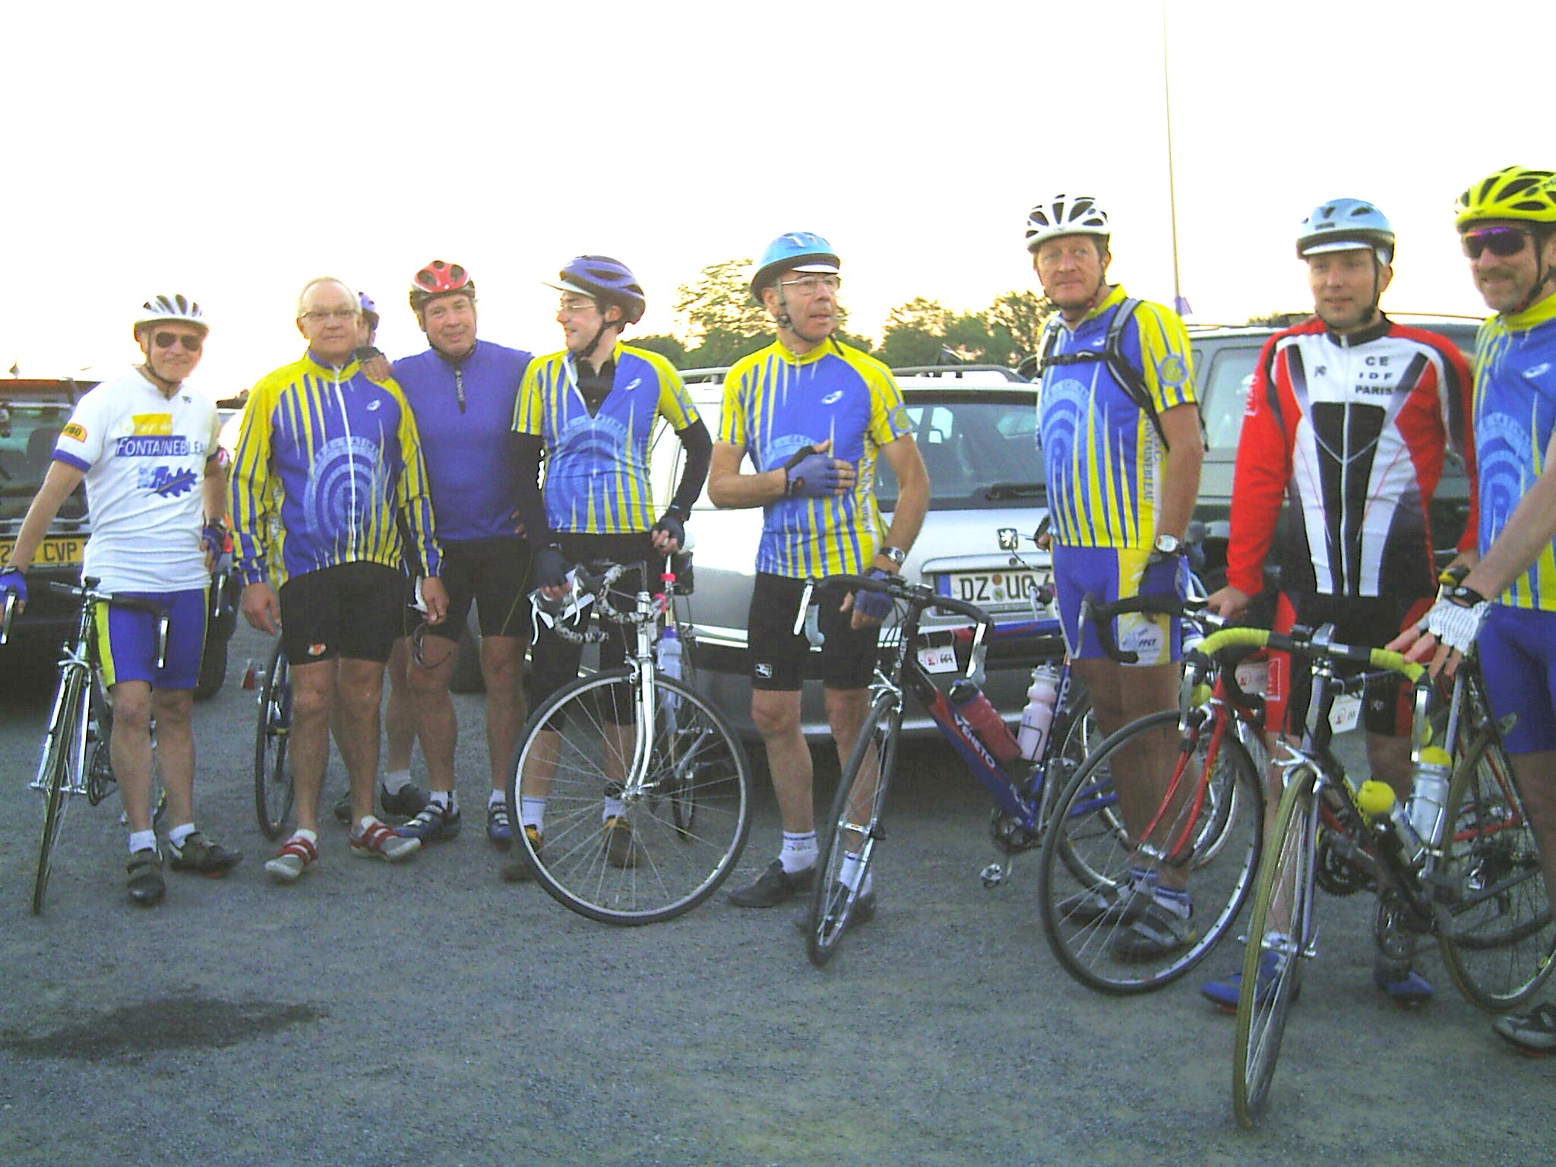
PARIS ROUBAIX 2006

Slide 3
2008-Marcel-Daniel-Christiane-Rolland-Patrick-André

Slide 4
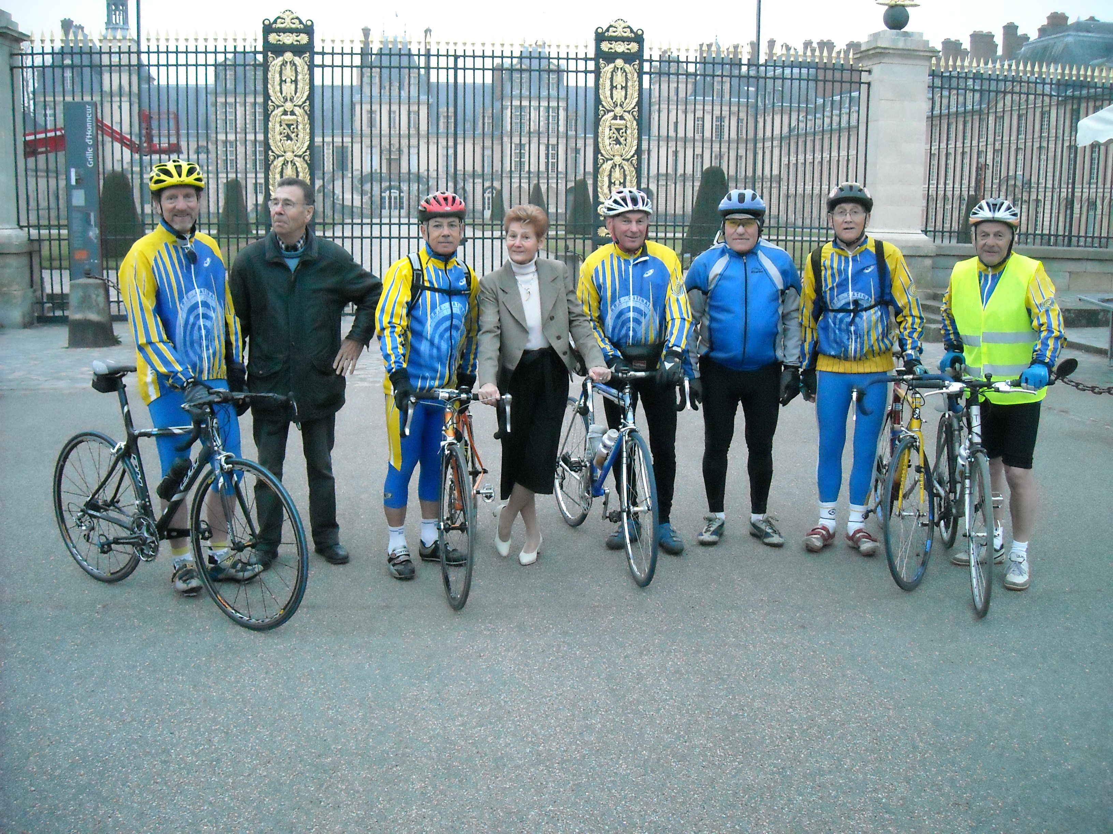
2009 SOUVENIR JACKY KELLER

Slide 5
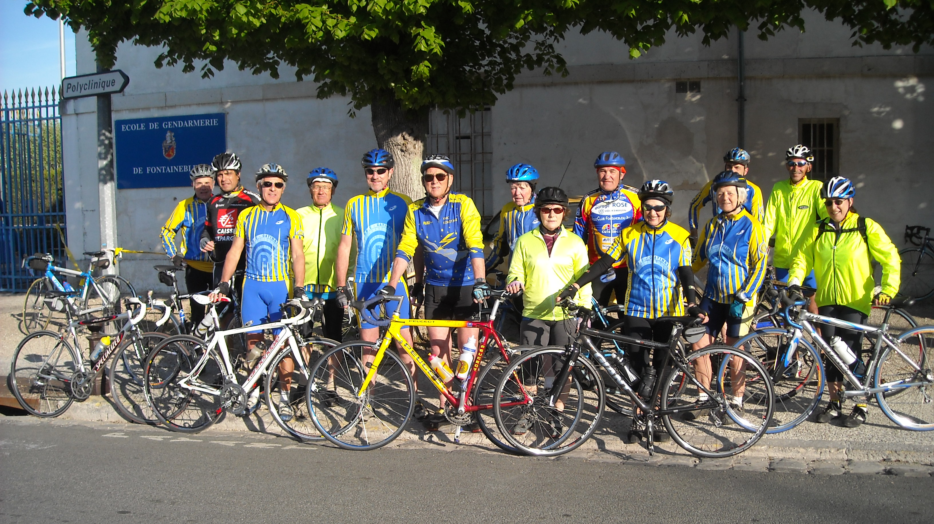
2010

Slide 6
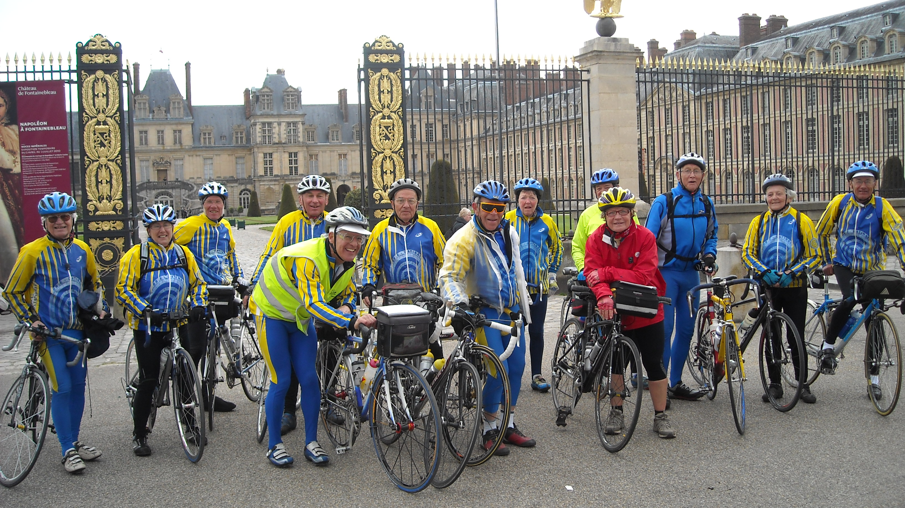
2010 -Séjour en Sologne

Slide 7
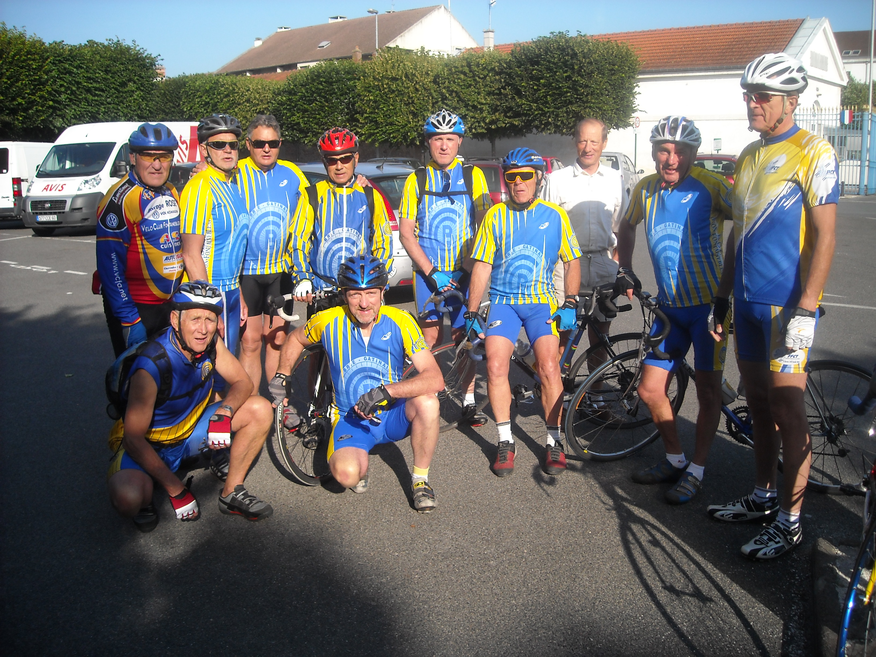
2010

Slide 8
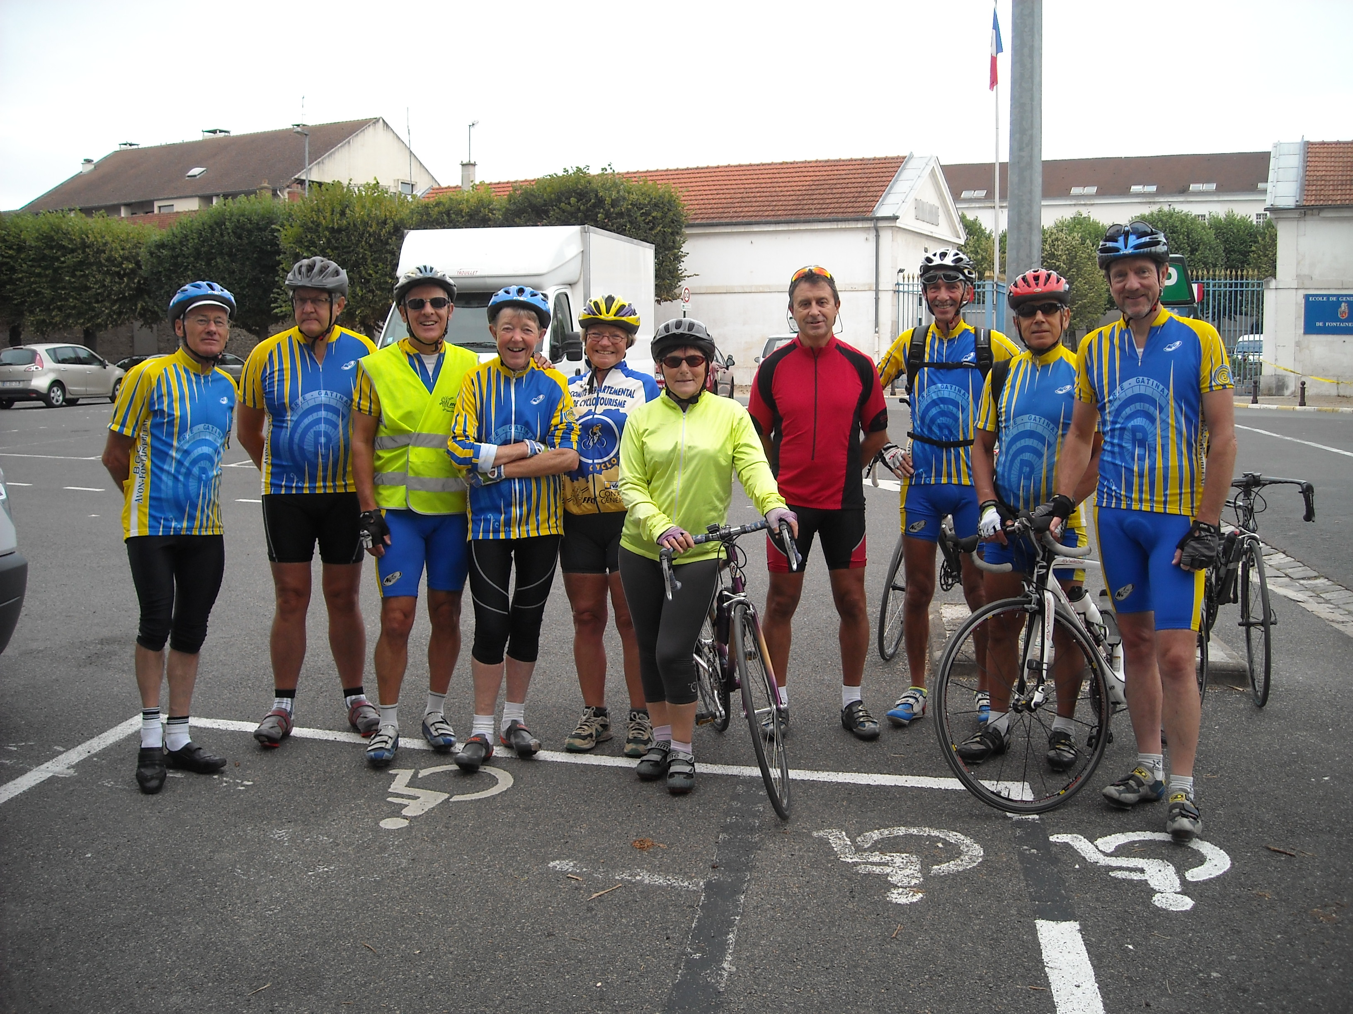
2010

Slide 9
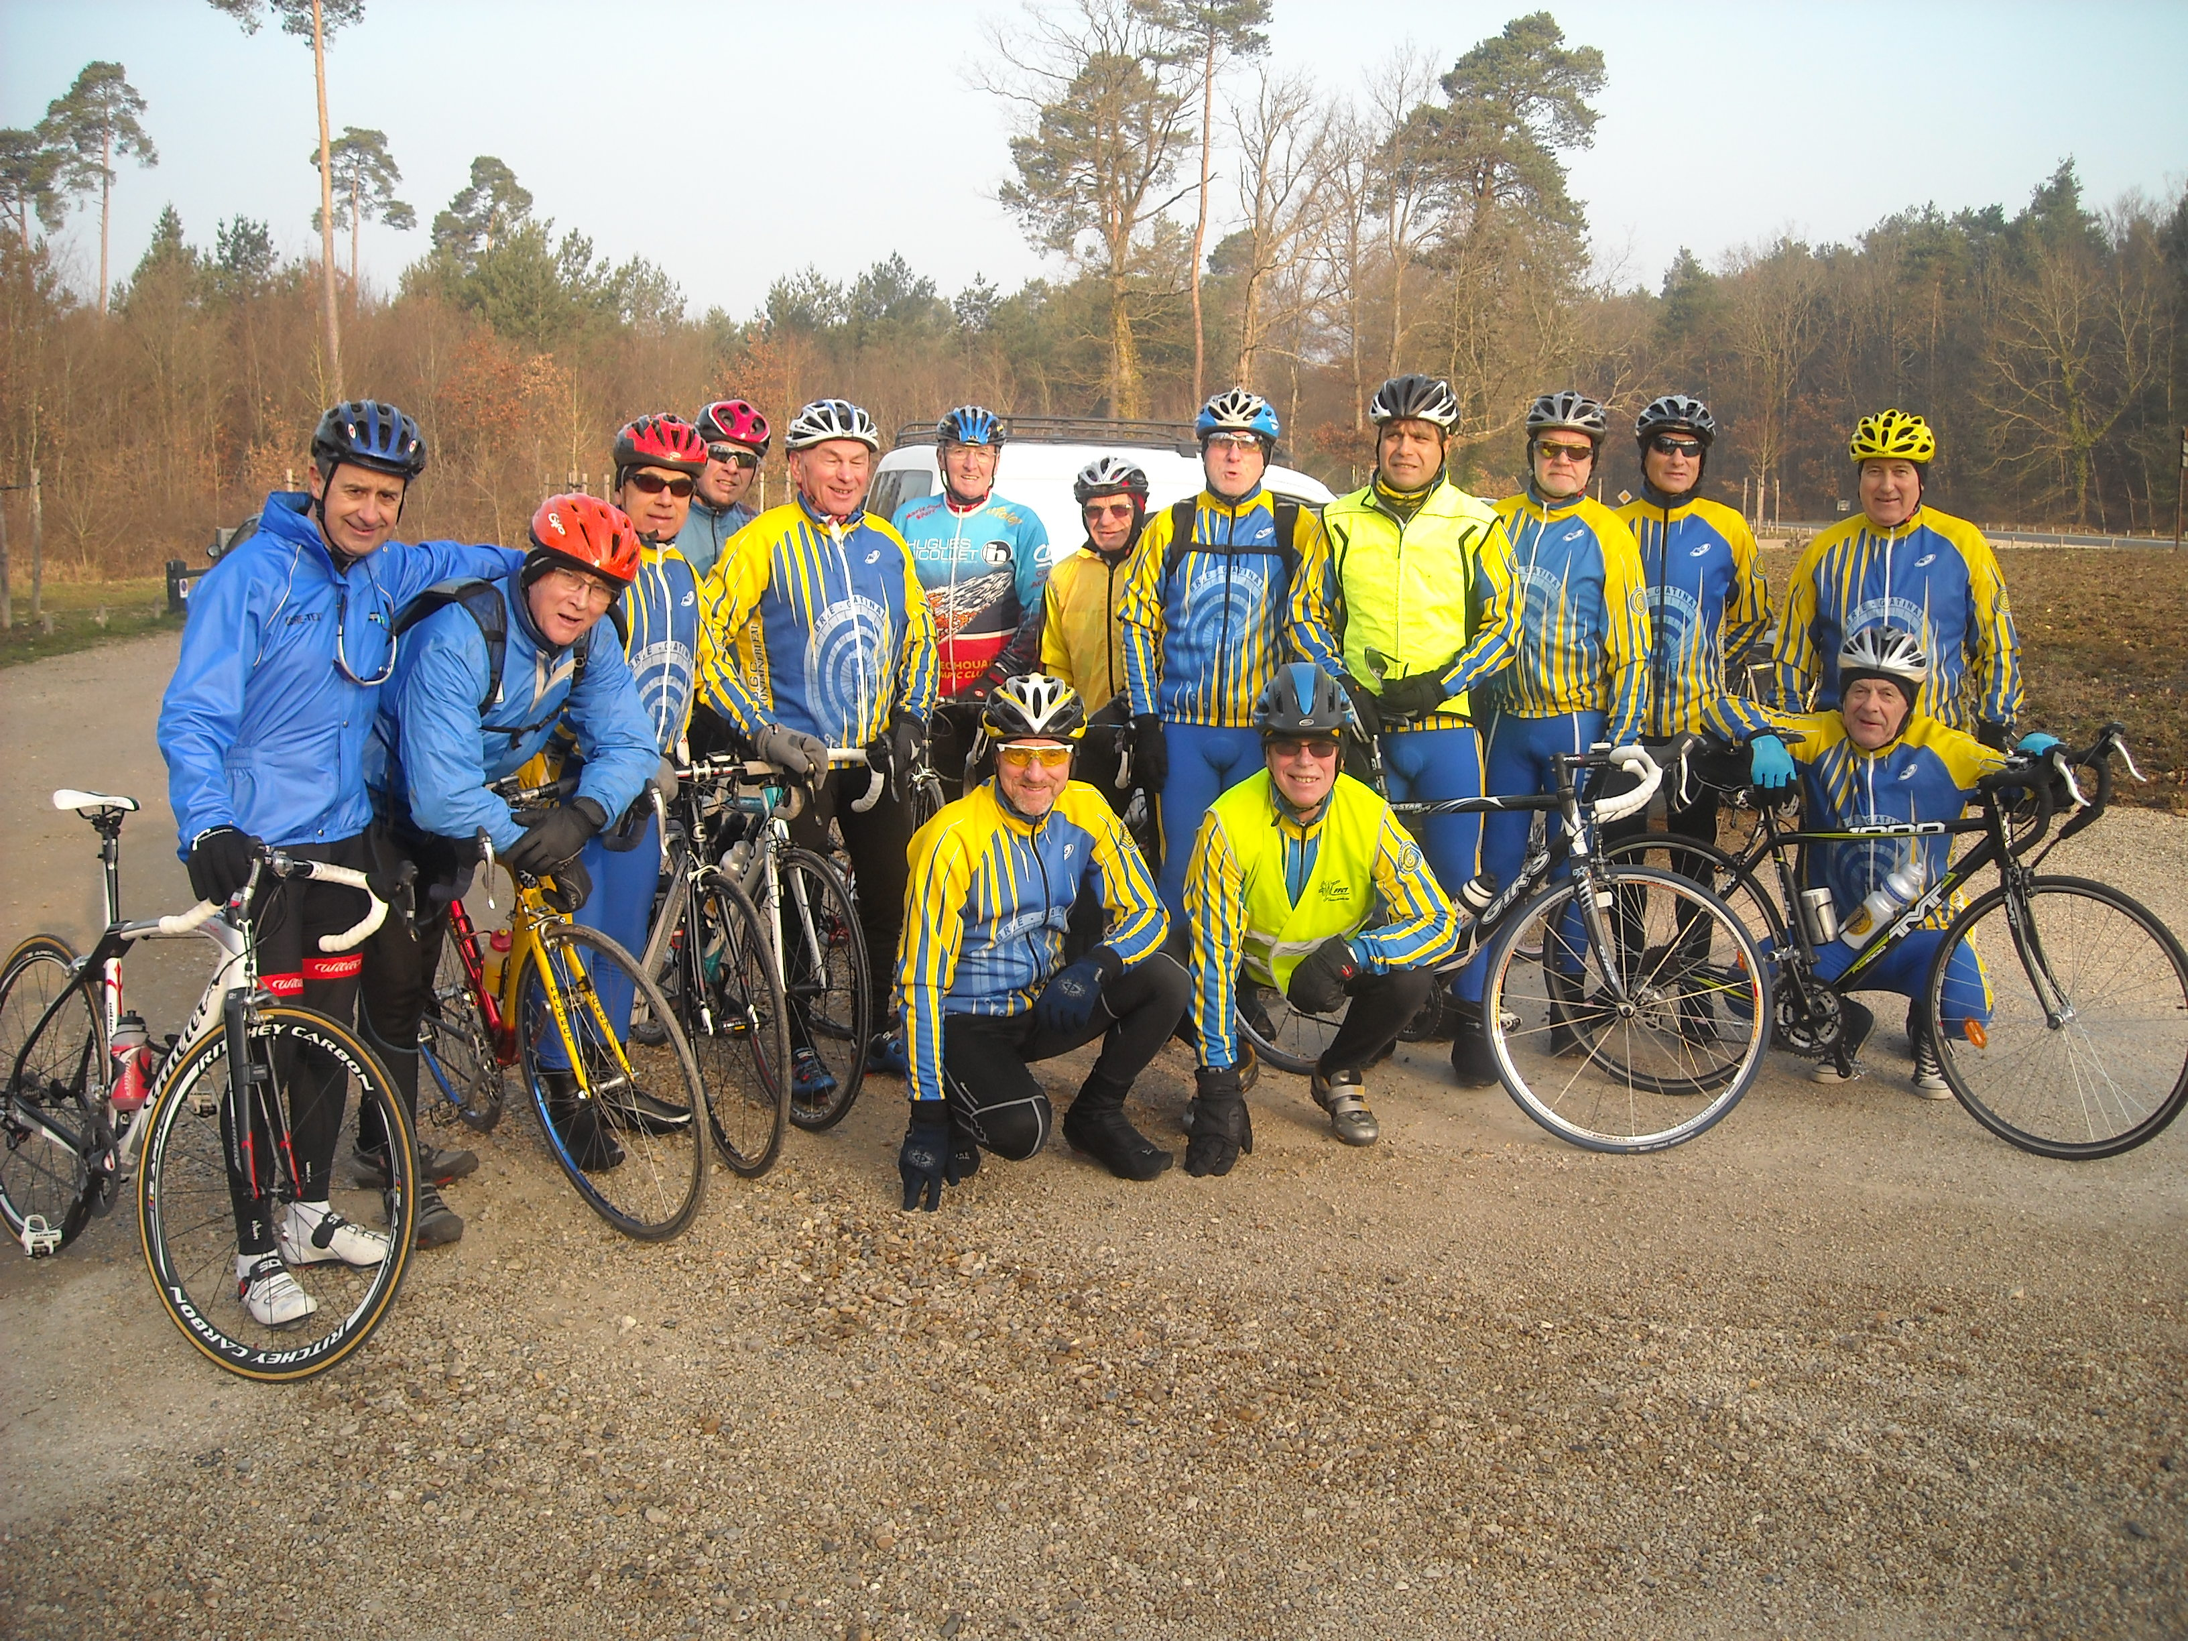
2010

Slide 10
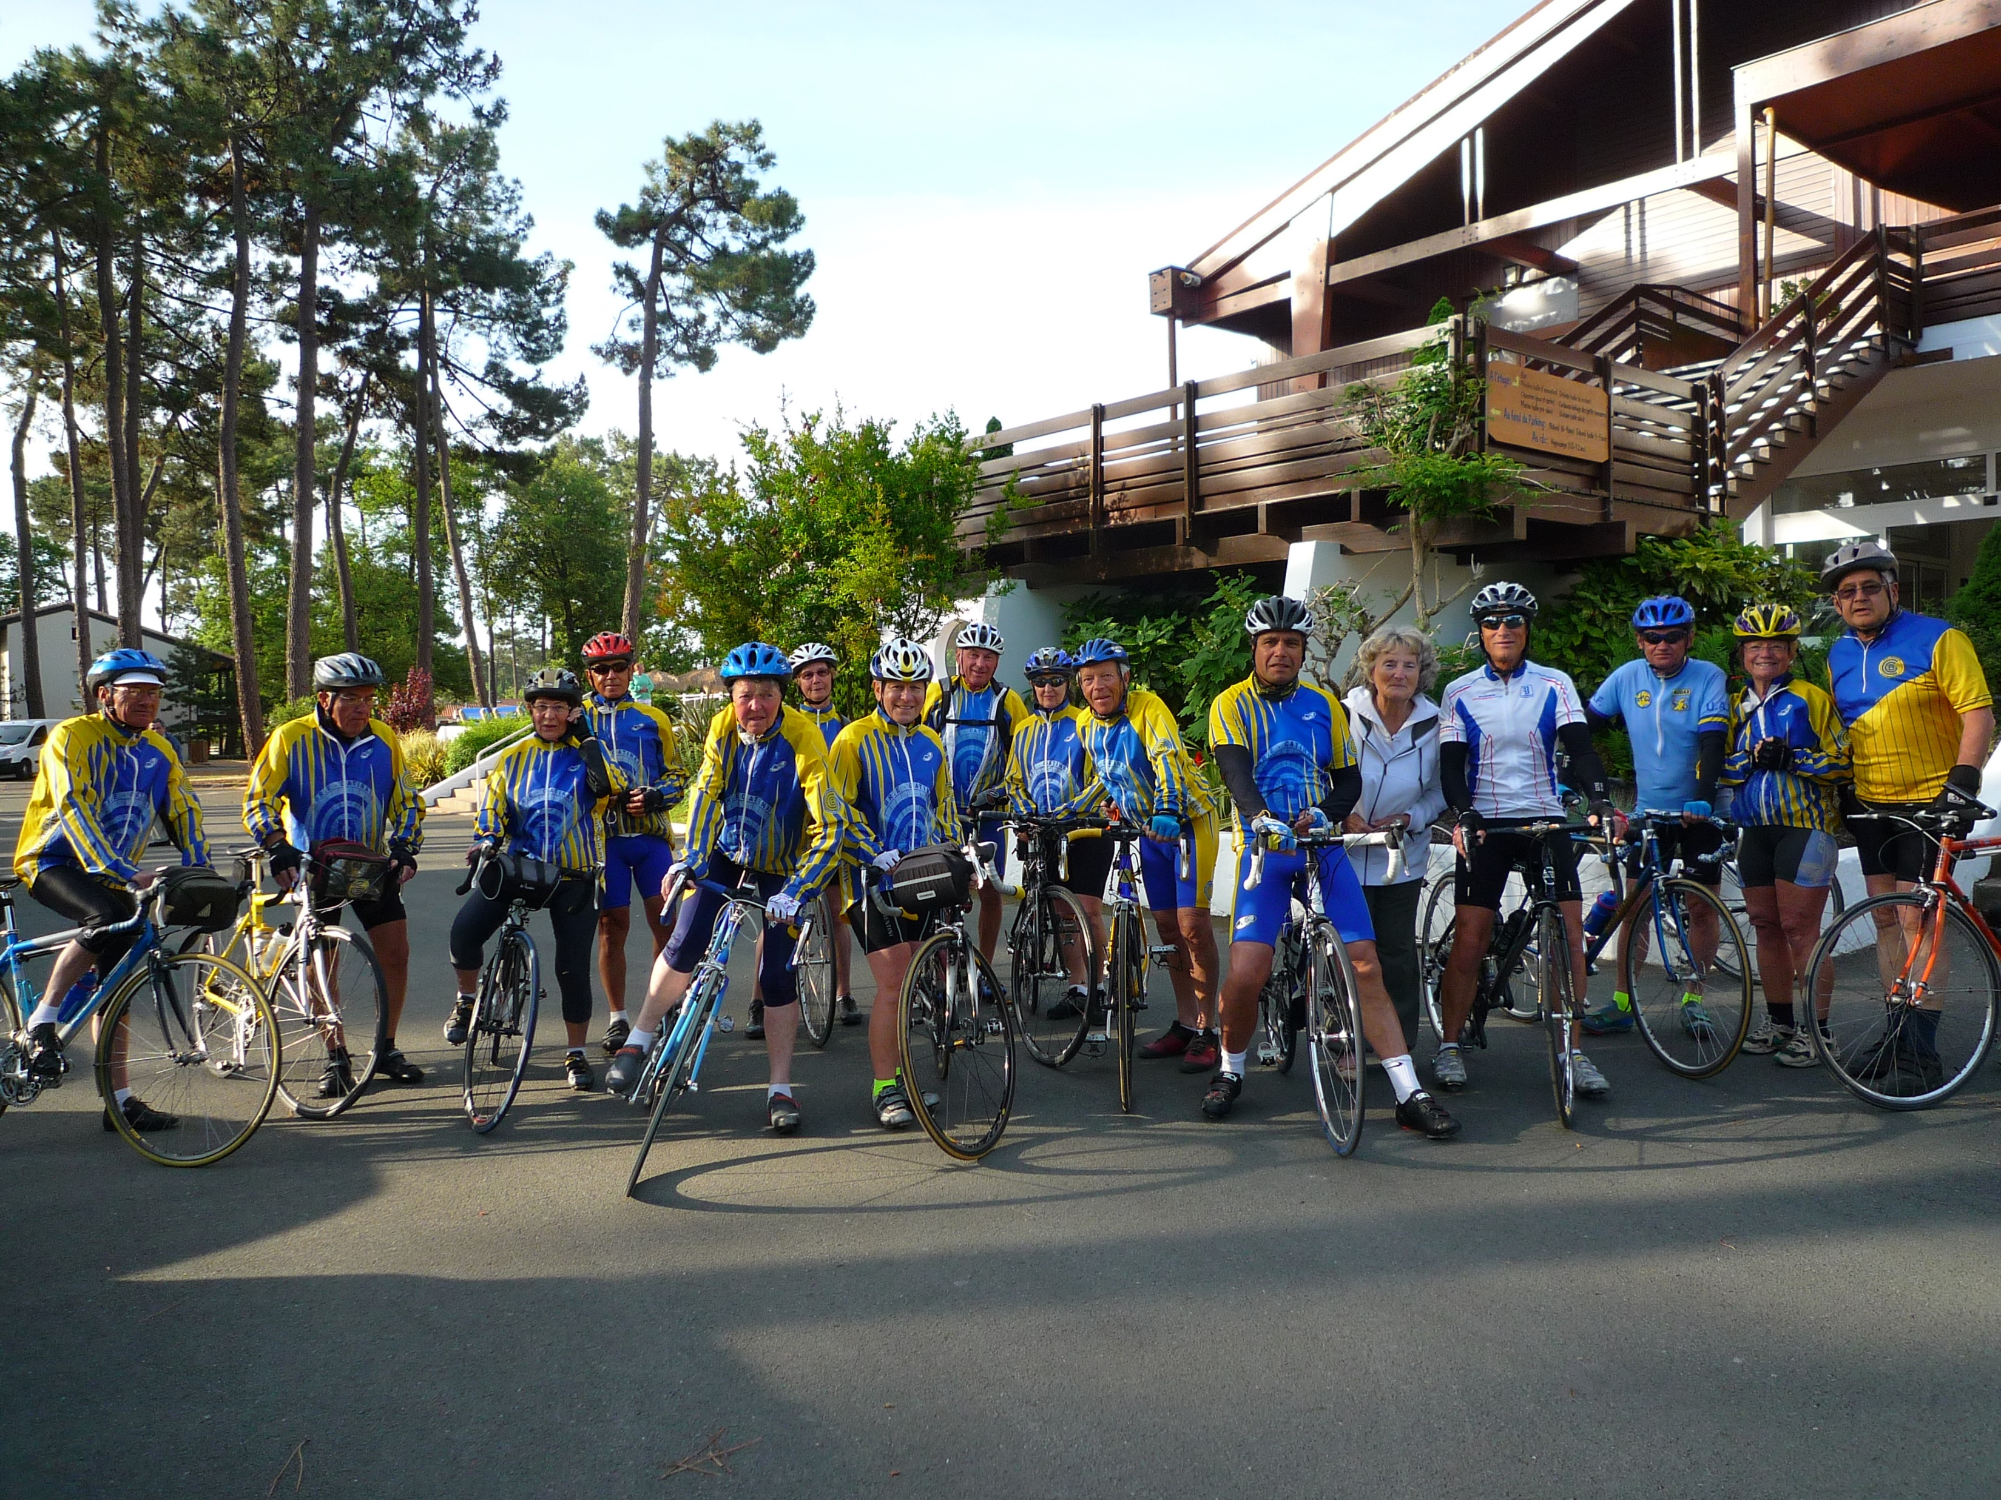
Ronce les Bains en 2011

Slide 11
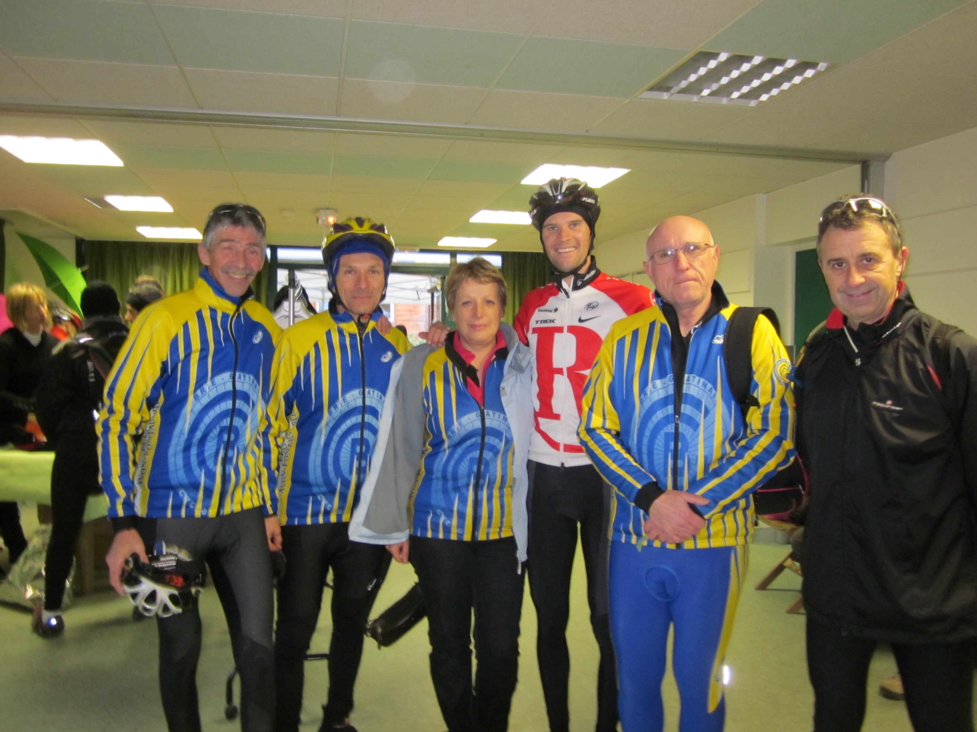
Randonnée de Buthiers en 2011

Slide 12
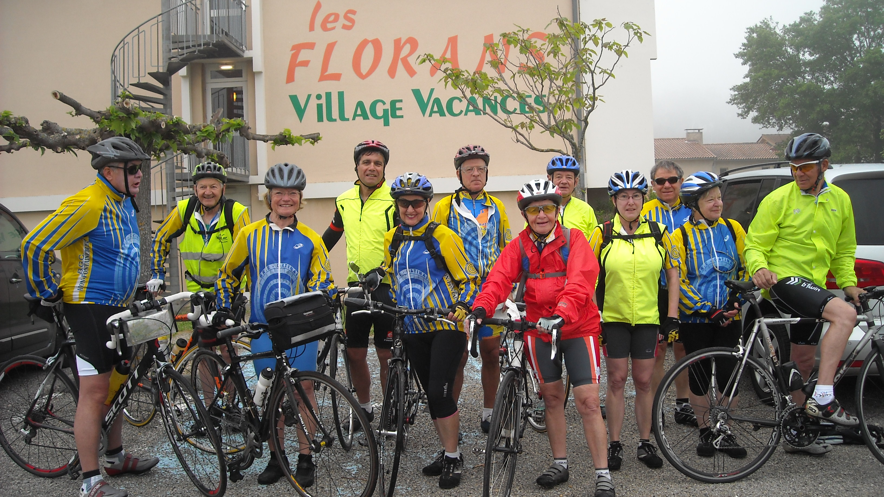
Séjour à Bédoin en 2012

Slide 13
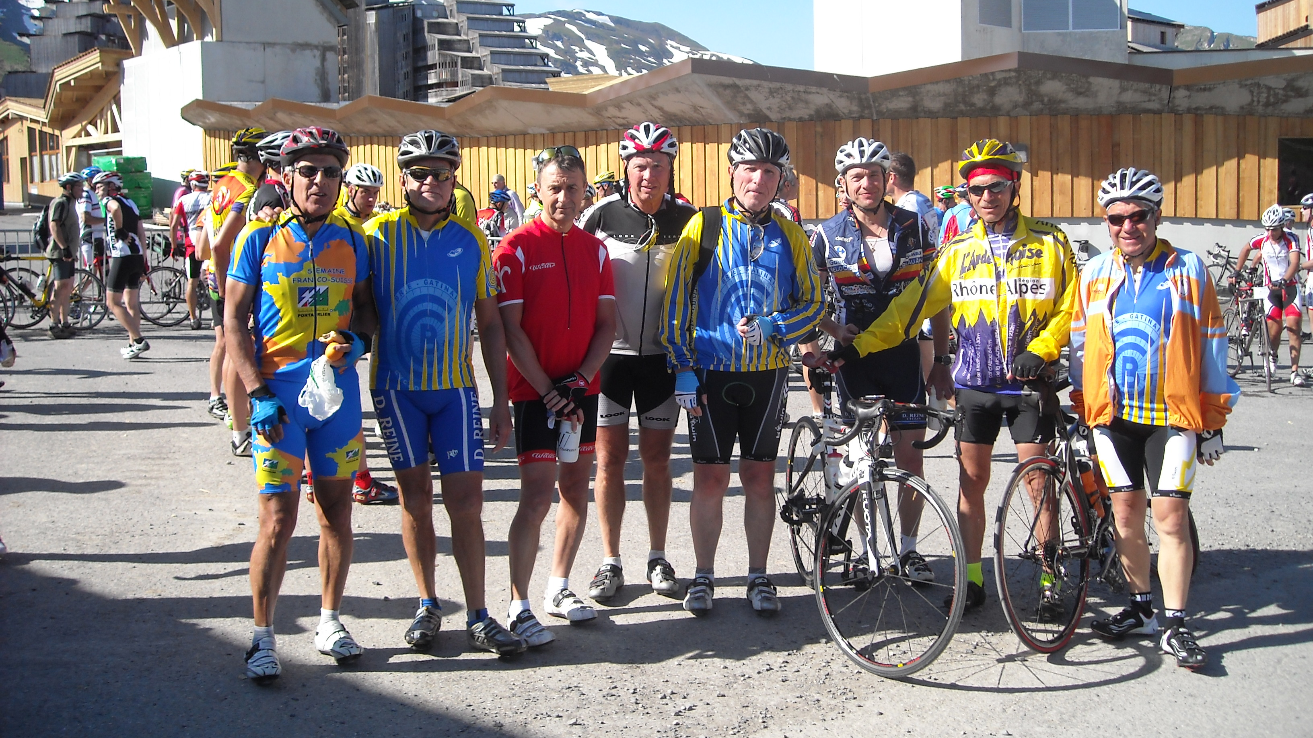
Bcmf des Arravis en 2012

Slide 14
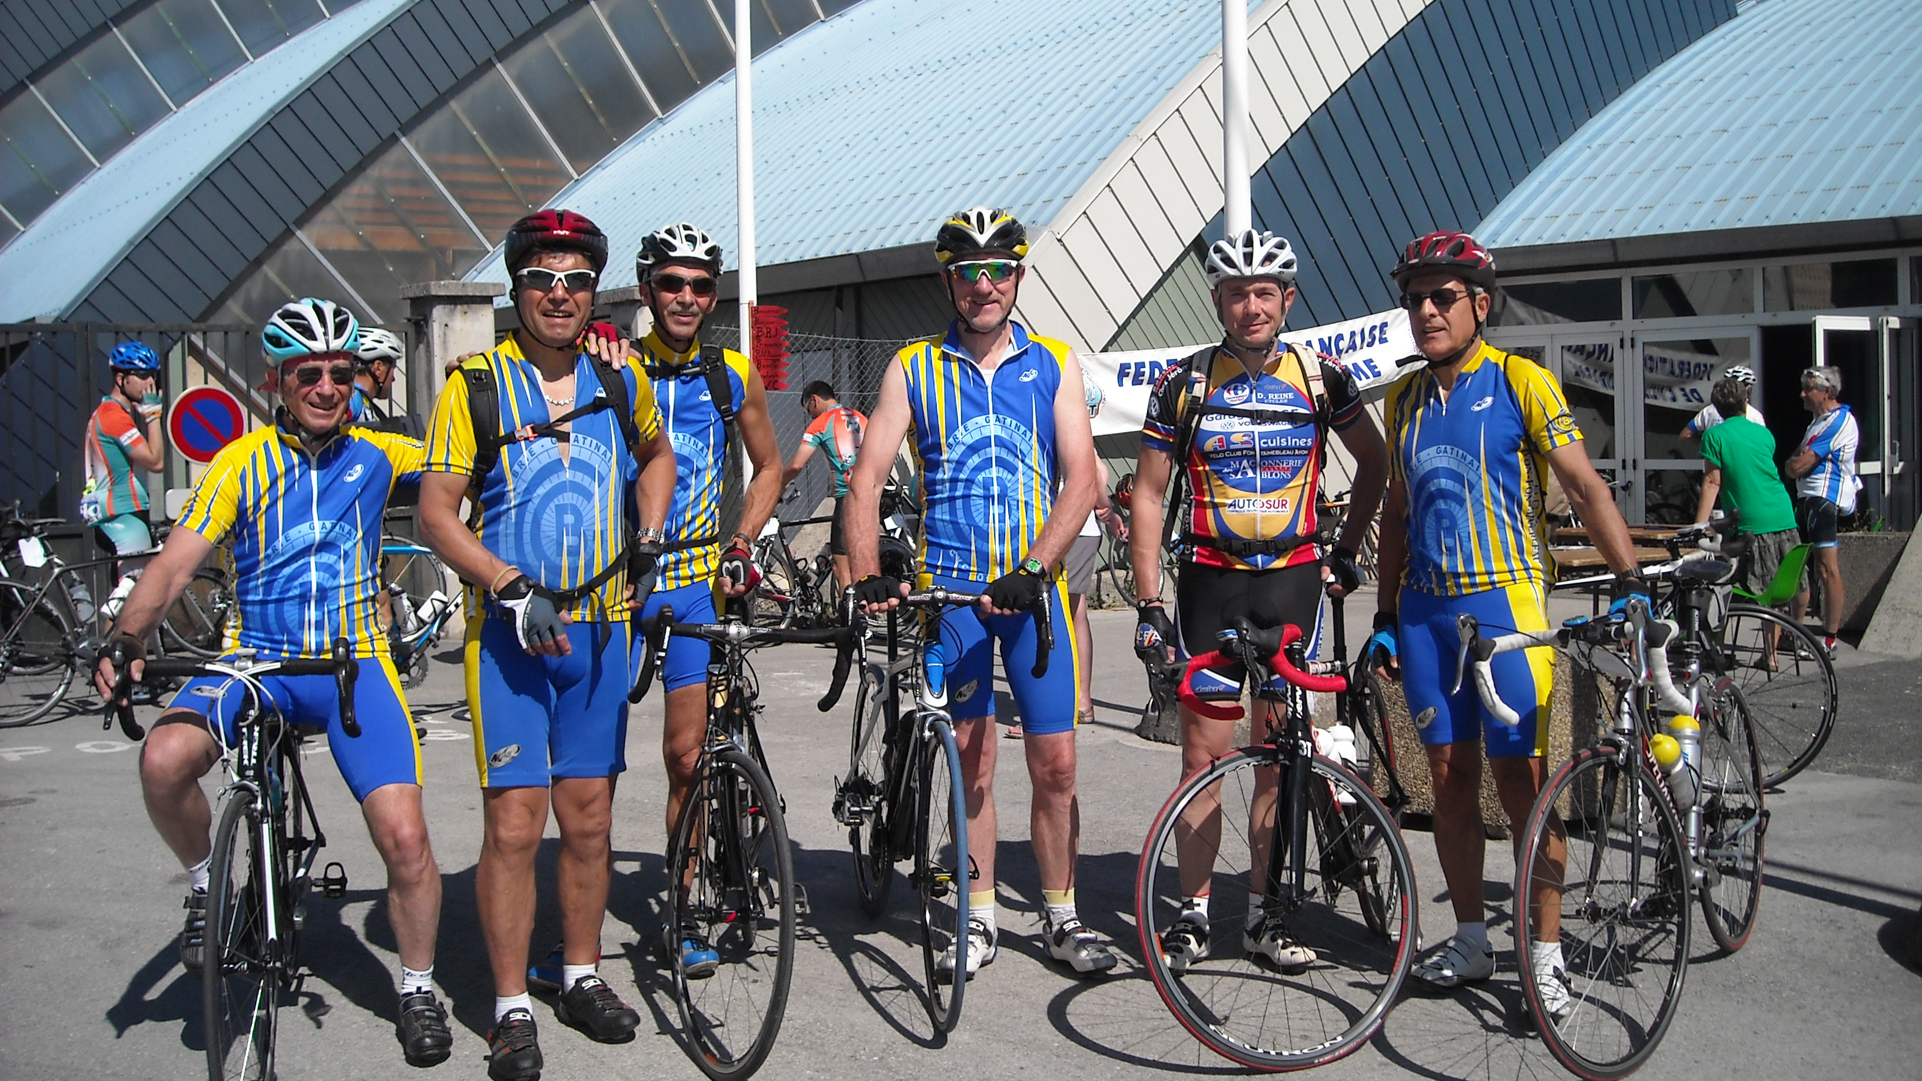
Bcmf du Jura en 2012

Slide 15
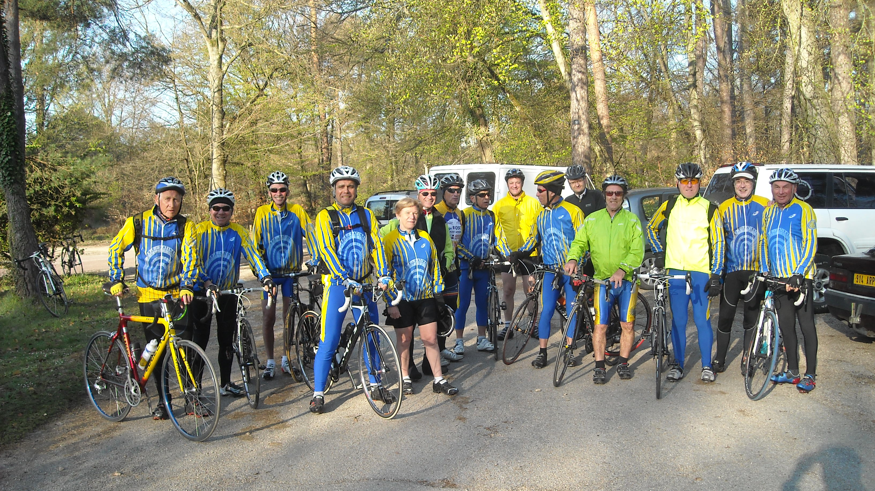
2012

Slide 16
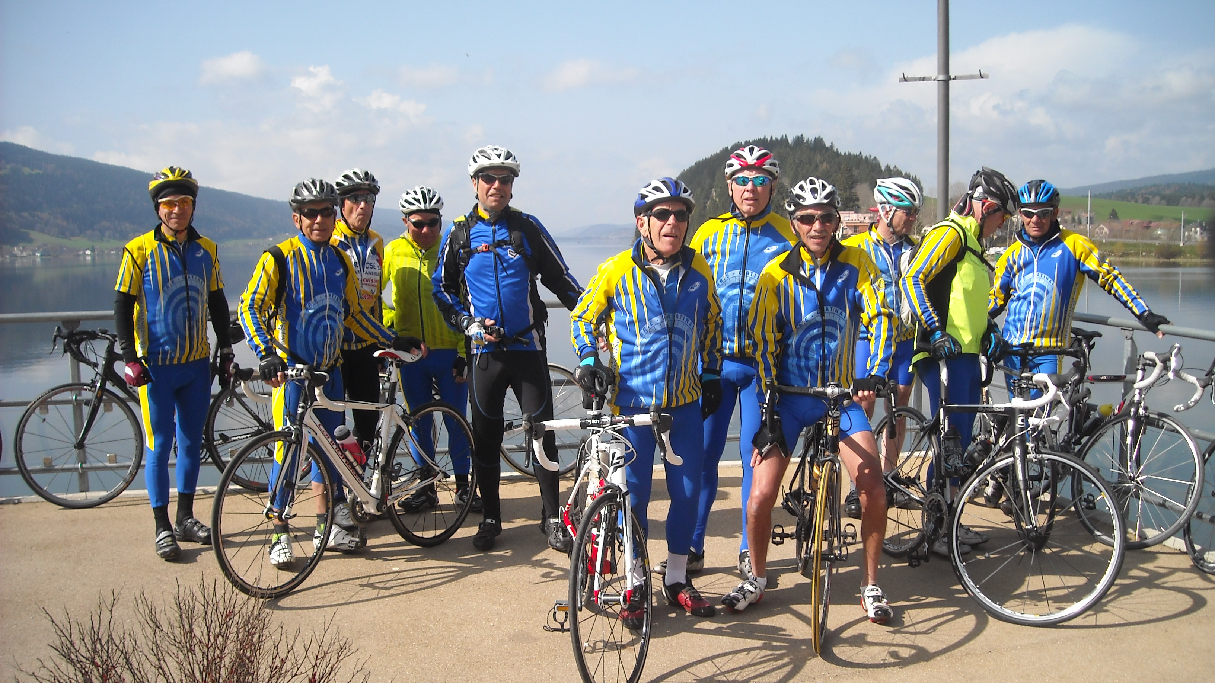
Séjour à Grépillon en 2013

Slide 17
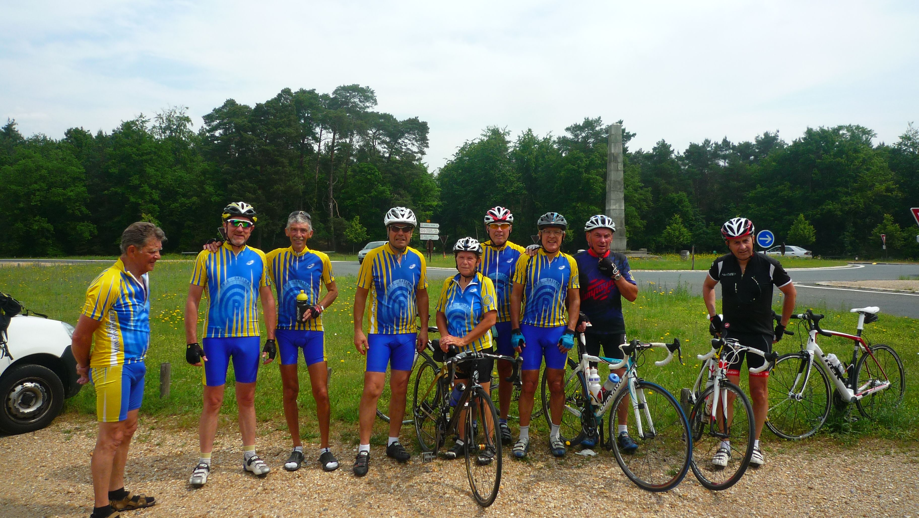
2013

Slide 18
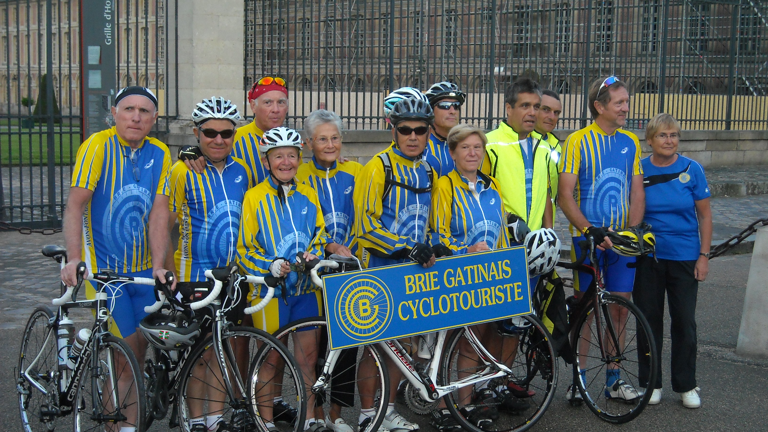
Randonnée de Lodi en 2013

Slide 19
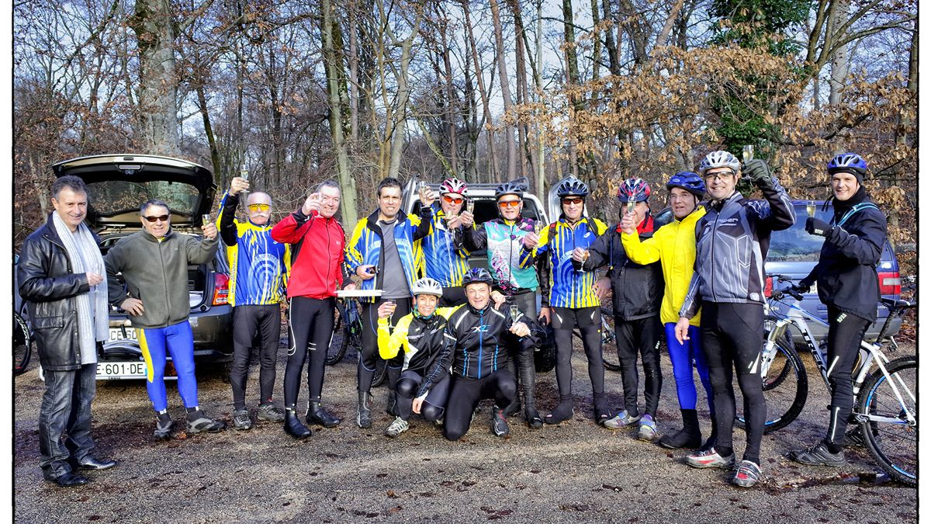
Anniversaire au Bgc en 2013

Slide 20
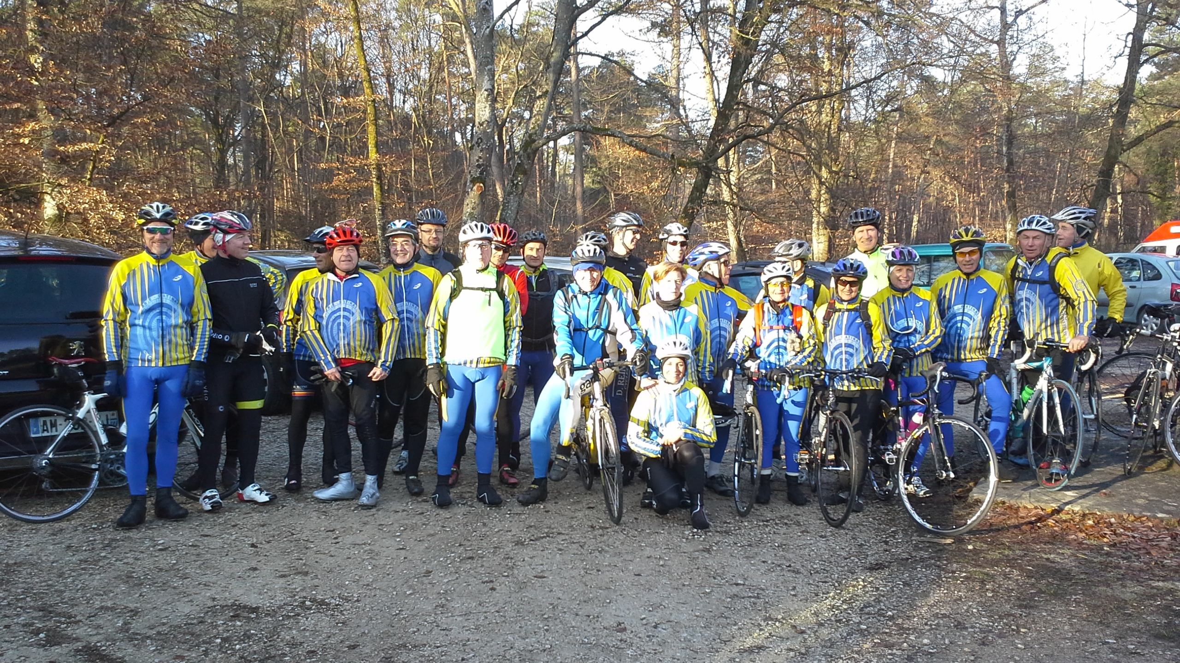
1 ère Sortie route en mars 2014

Slide 21
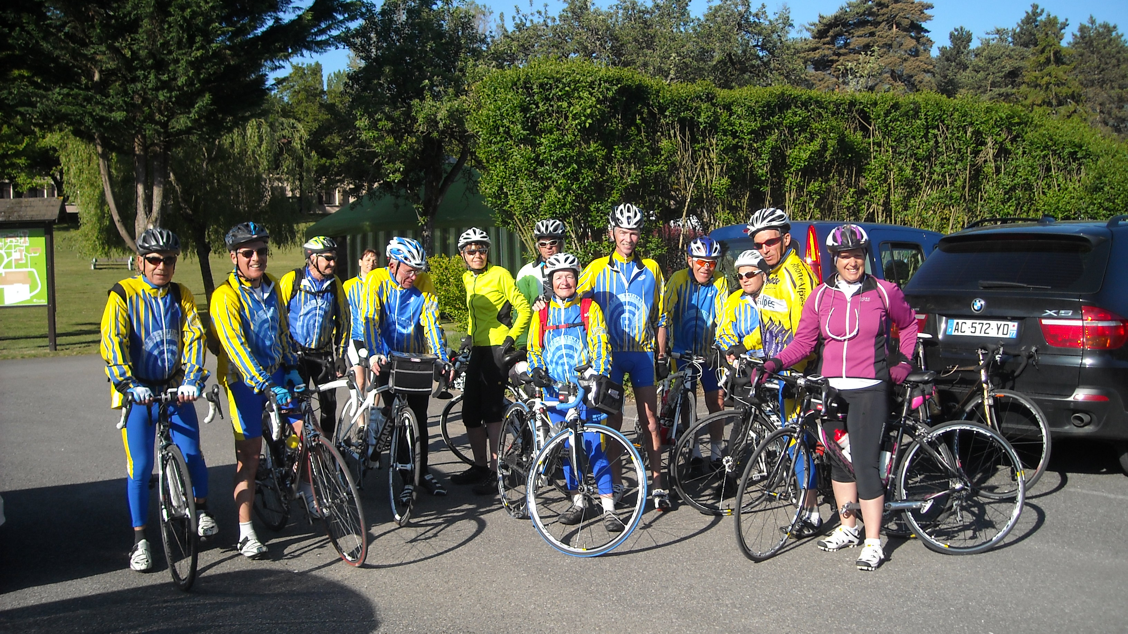
Séjour à Annecy en mai 2014

Slide 22
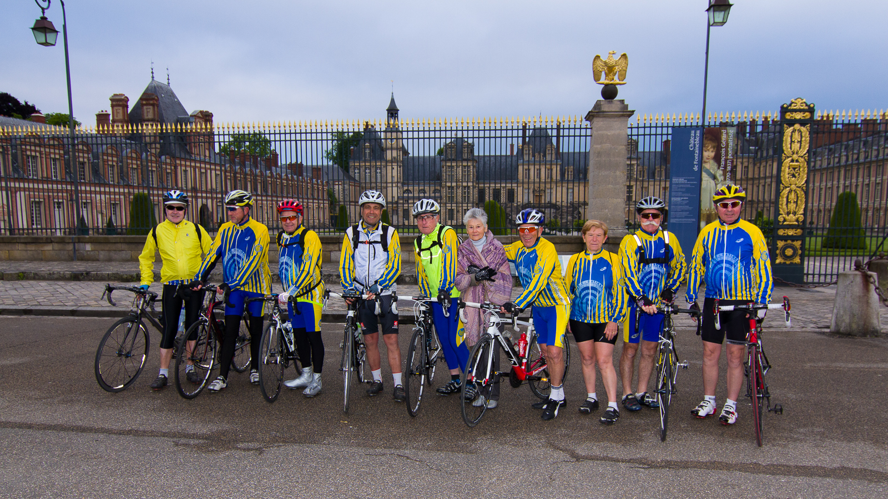
Départ de la Jacky Keller le 24/05/2014

Slide 23
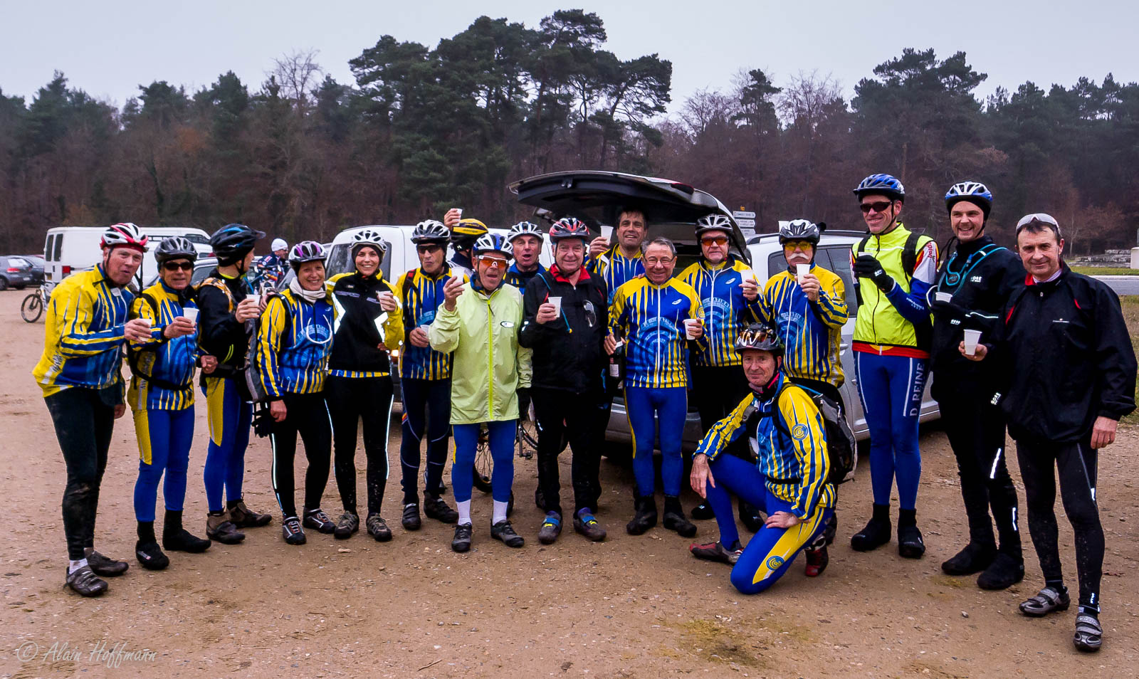
Anniversaire le 30/11/2014

Slide 24
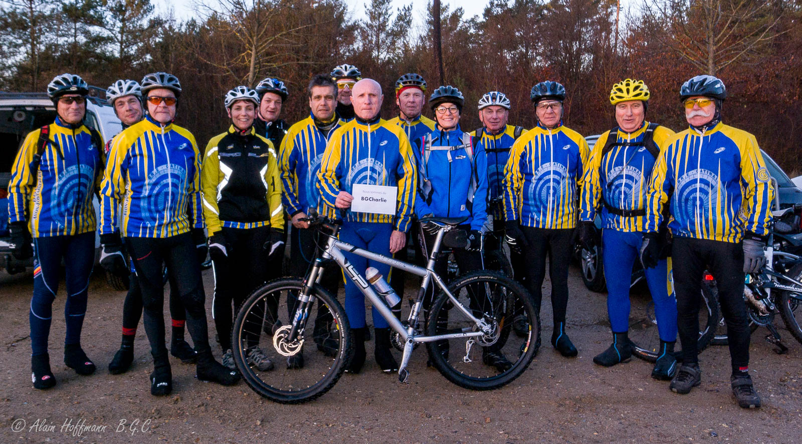
En mémoire de Charlie Hebdo en Janvier 2015

Slide 25
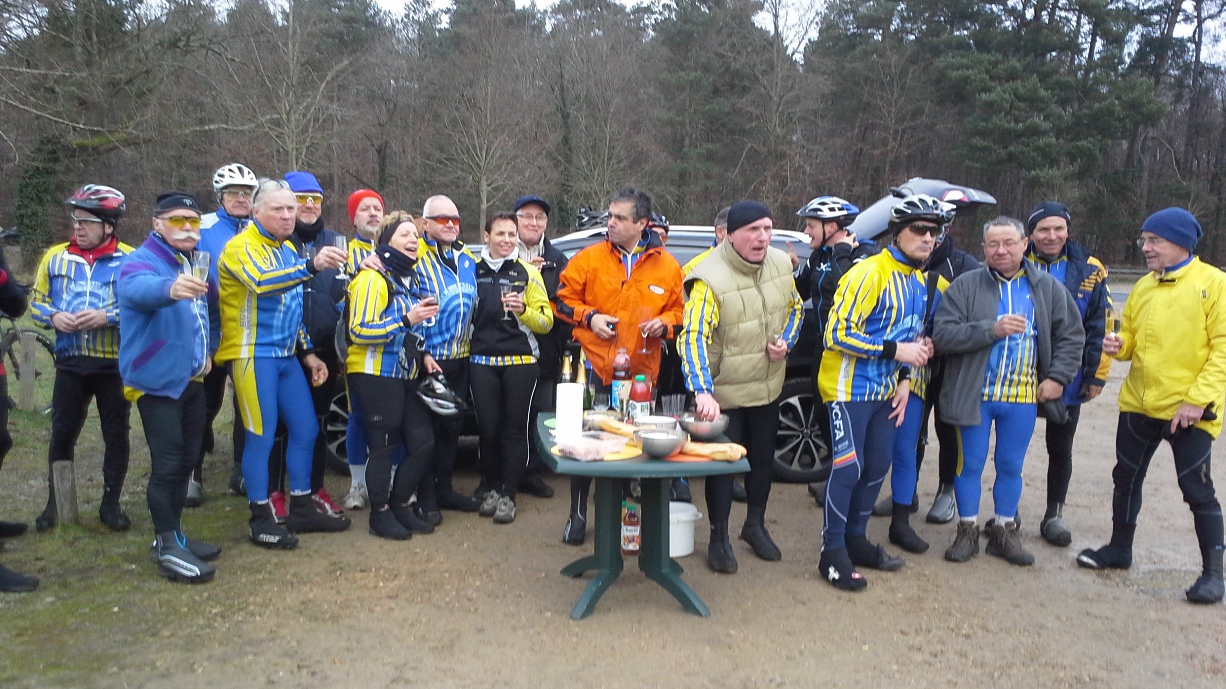
Anniversaire de Bernardo en Janvier 2015

Slide 26
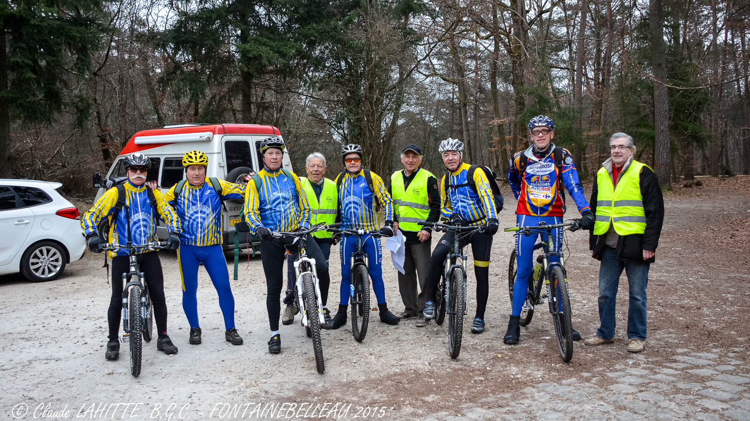

Slide 27
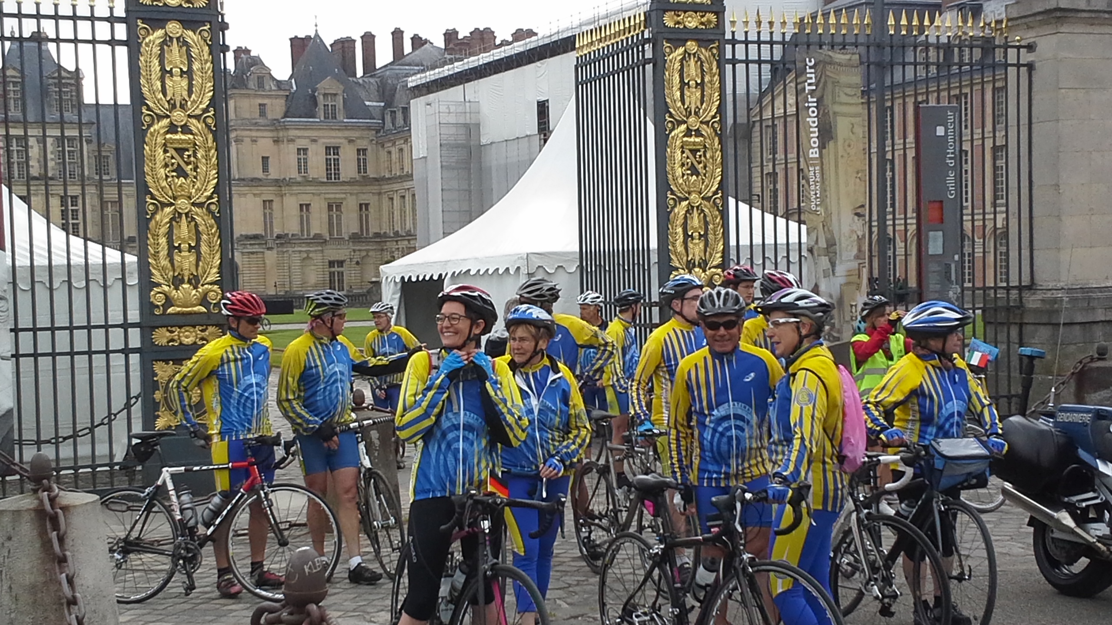
Jumelage en mai 2015

Slide 28
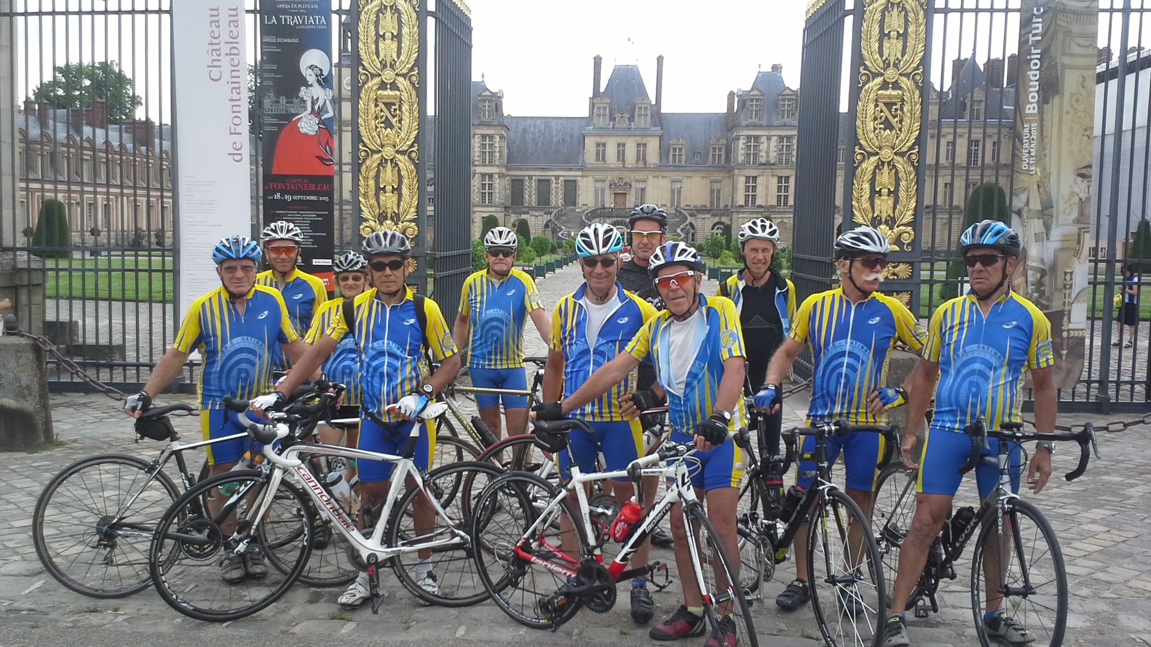
Accompagnement des Chinois en Mai 2015

Slide 29
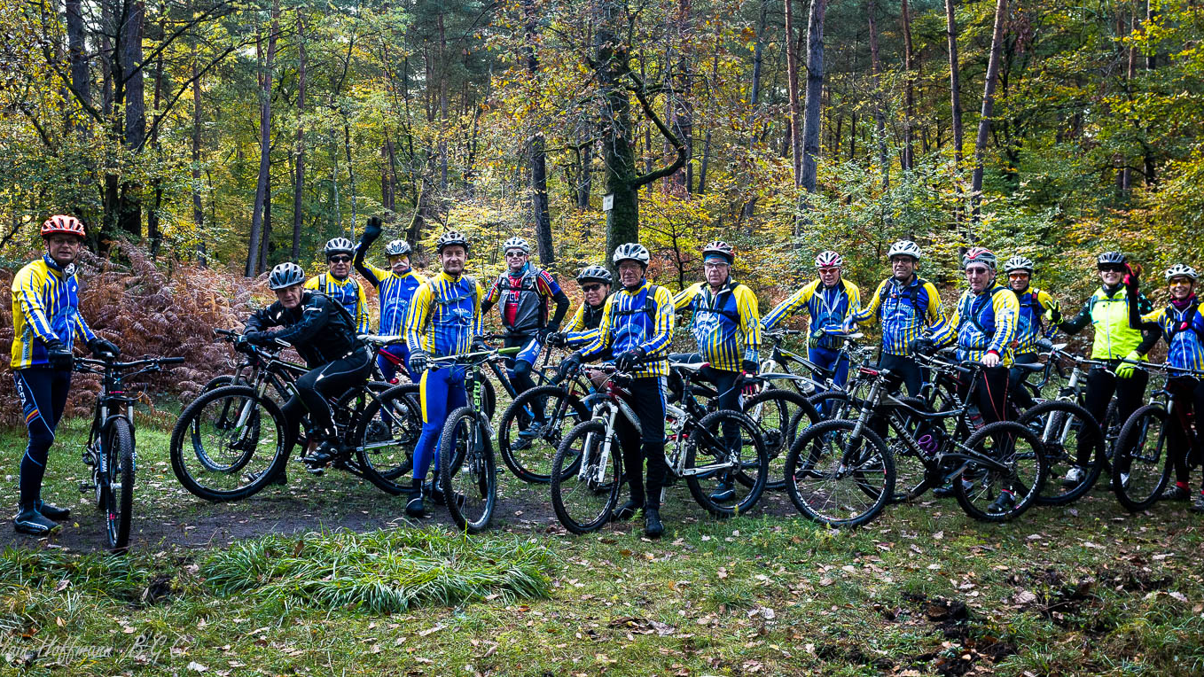
Mars 2017

Slide 30
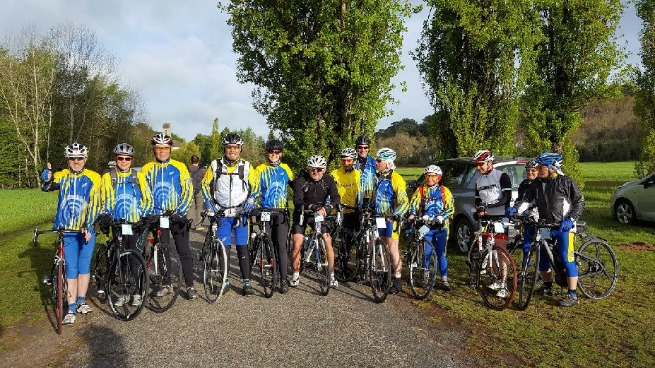
Randonnée de Boissy aux Cailles en 2017

Slide 31
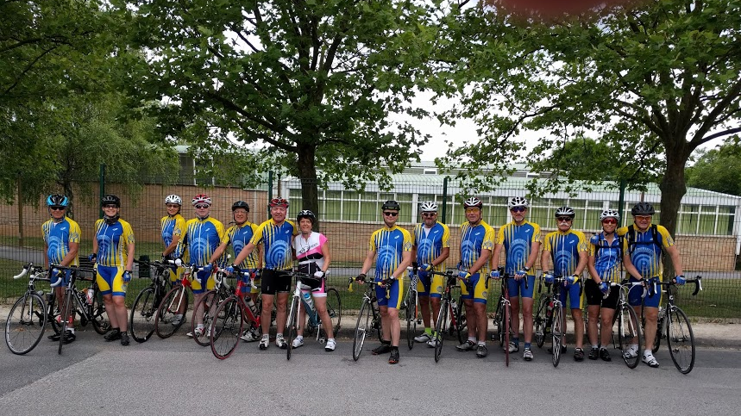
Bcmf de Reims en 2017

Slide 32
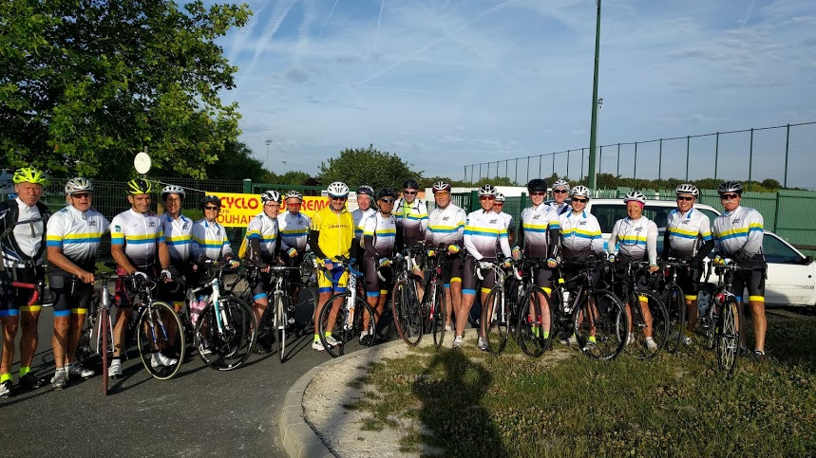
Bcmf de Reims en 2018

Slide 33
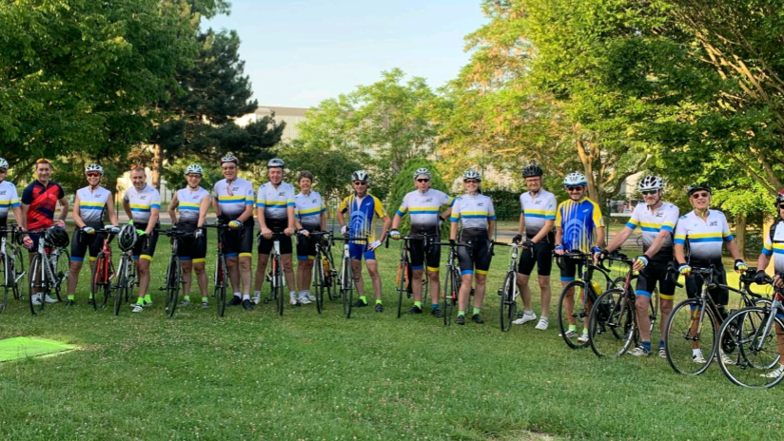
Bcmf de Reims en 2019

Slide 34
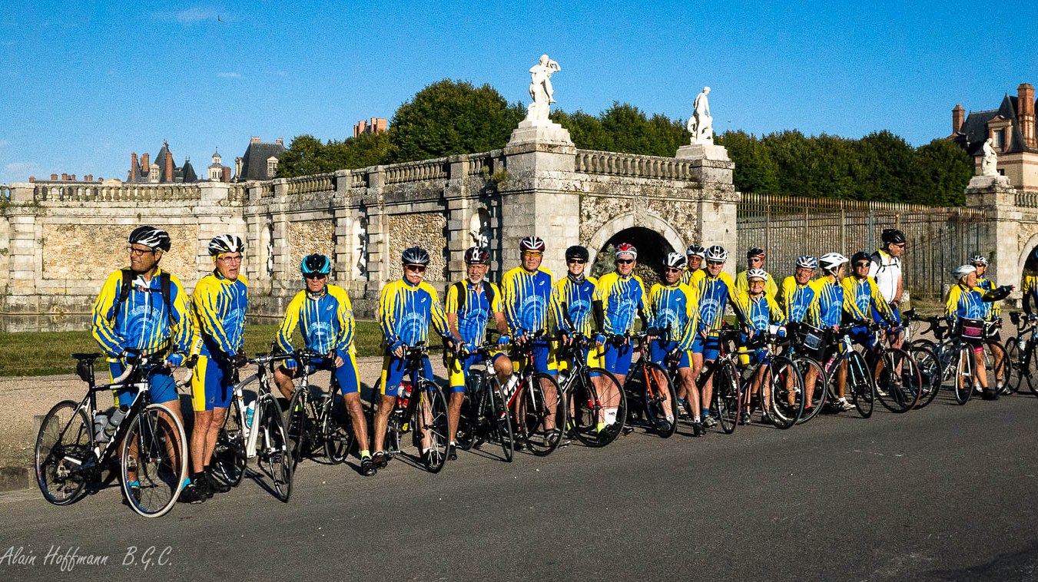
2017

Slide 35
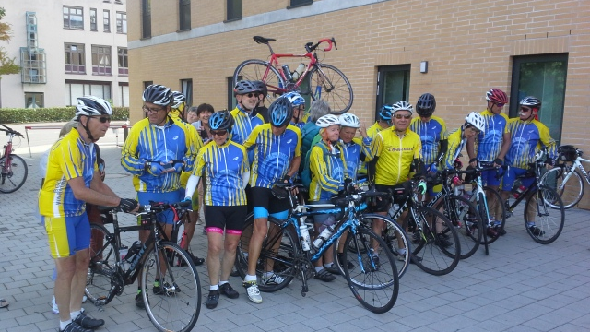
Randonnée de Constance en 2017

Slide 36
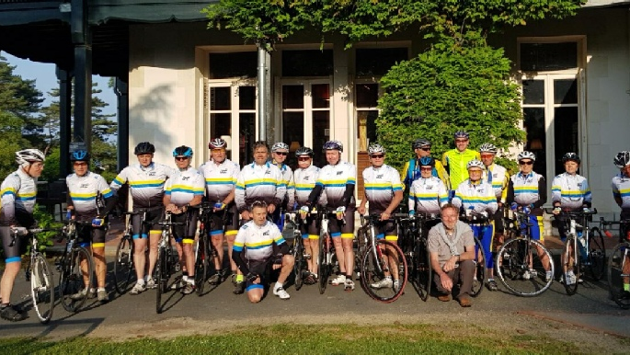
Séjour à Biarritz en 2018

Slide 37
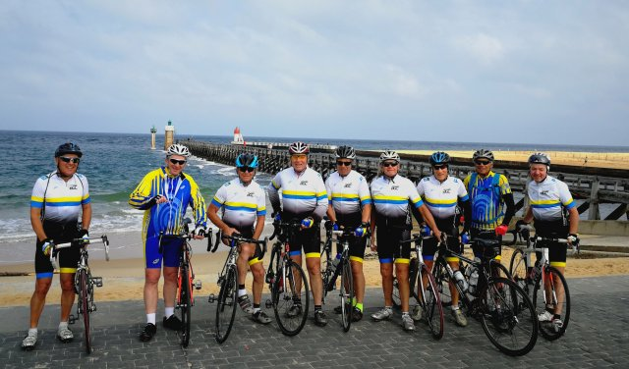
Séjour à Biarritz en 2018

Slide 38
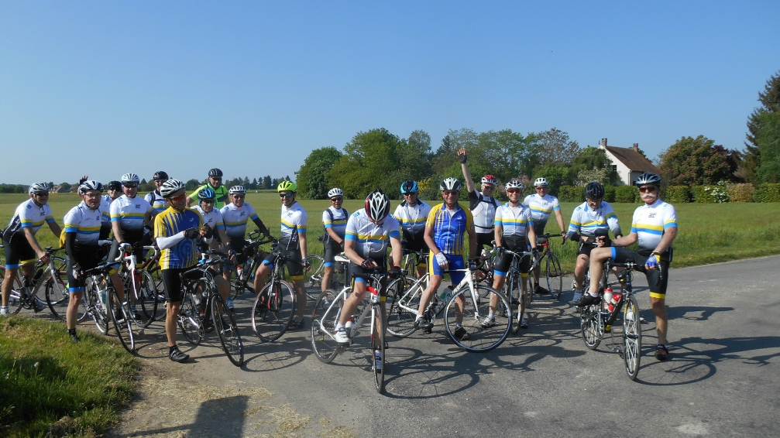
Un 200 km en 2018

Slide 39
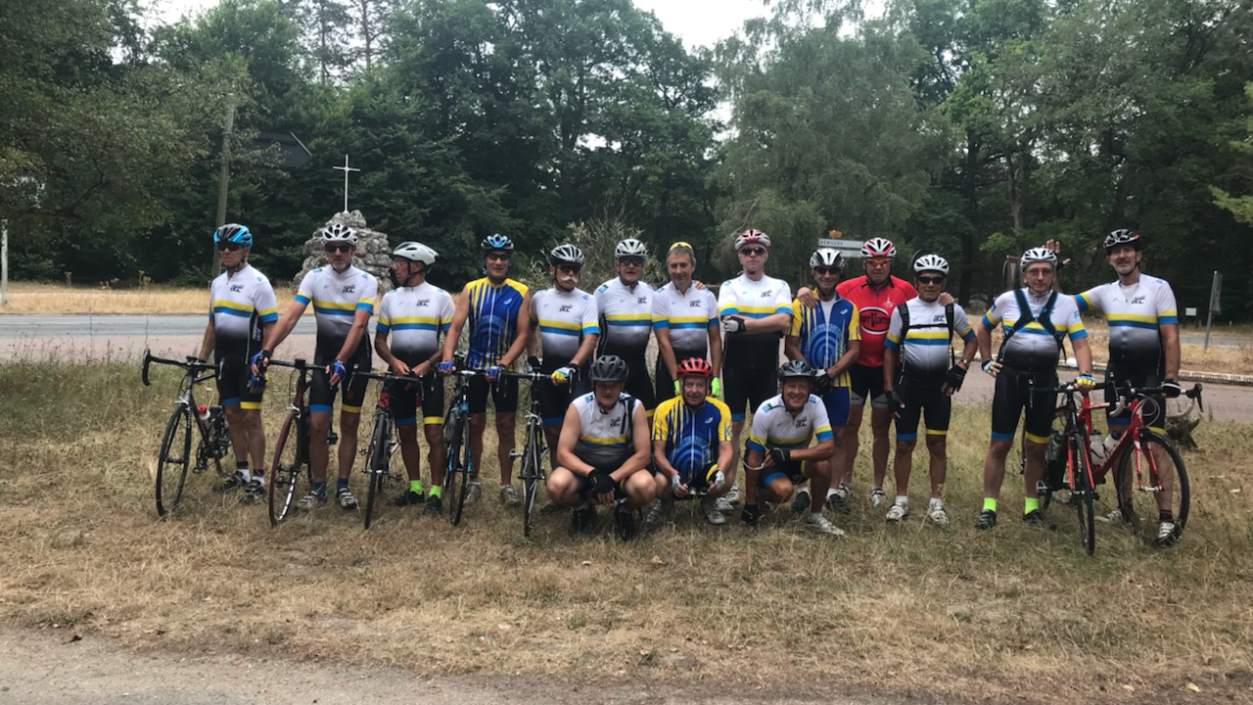
Au départ du 200 km de Chevreuse en 2018

Slide 40
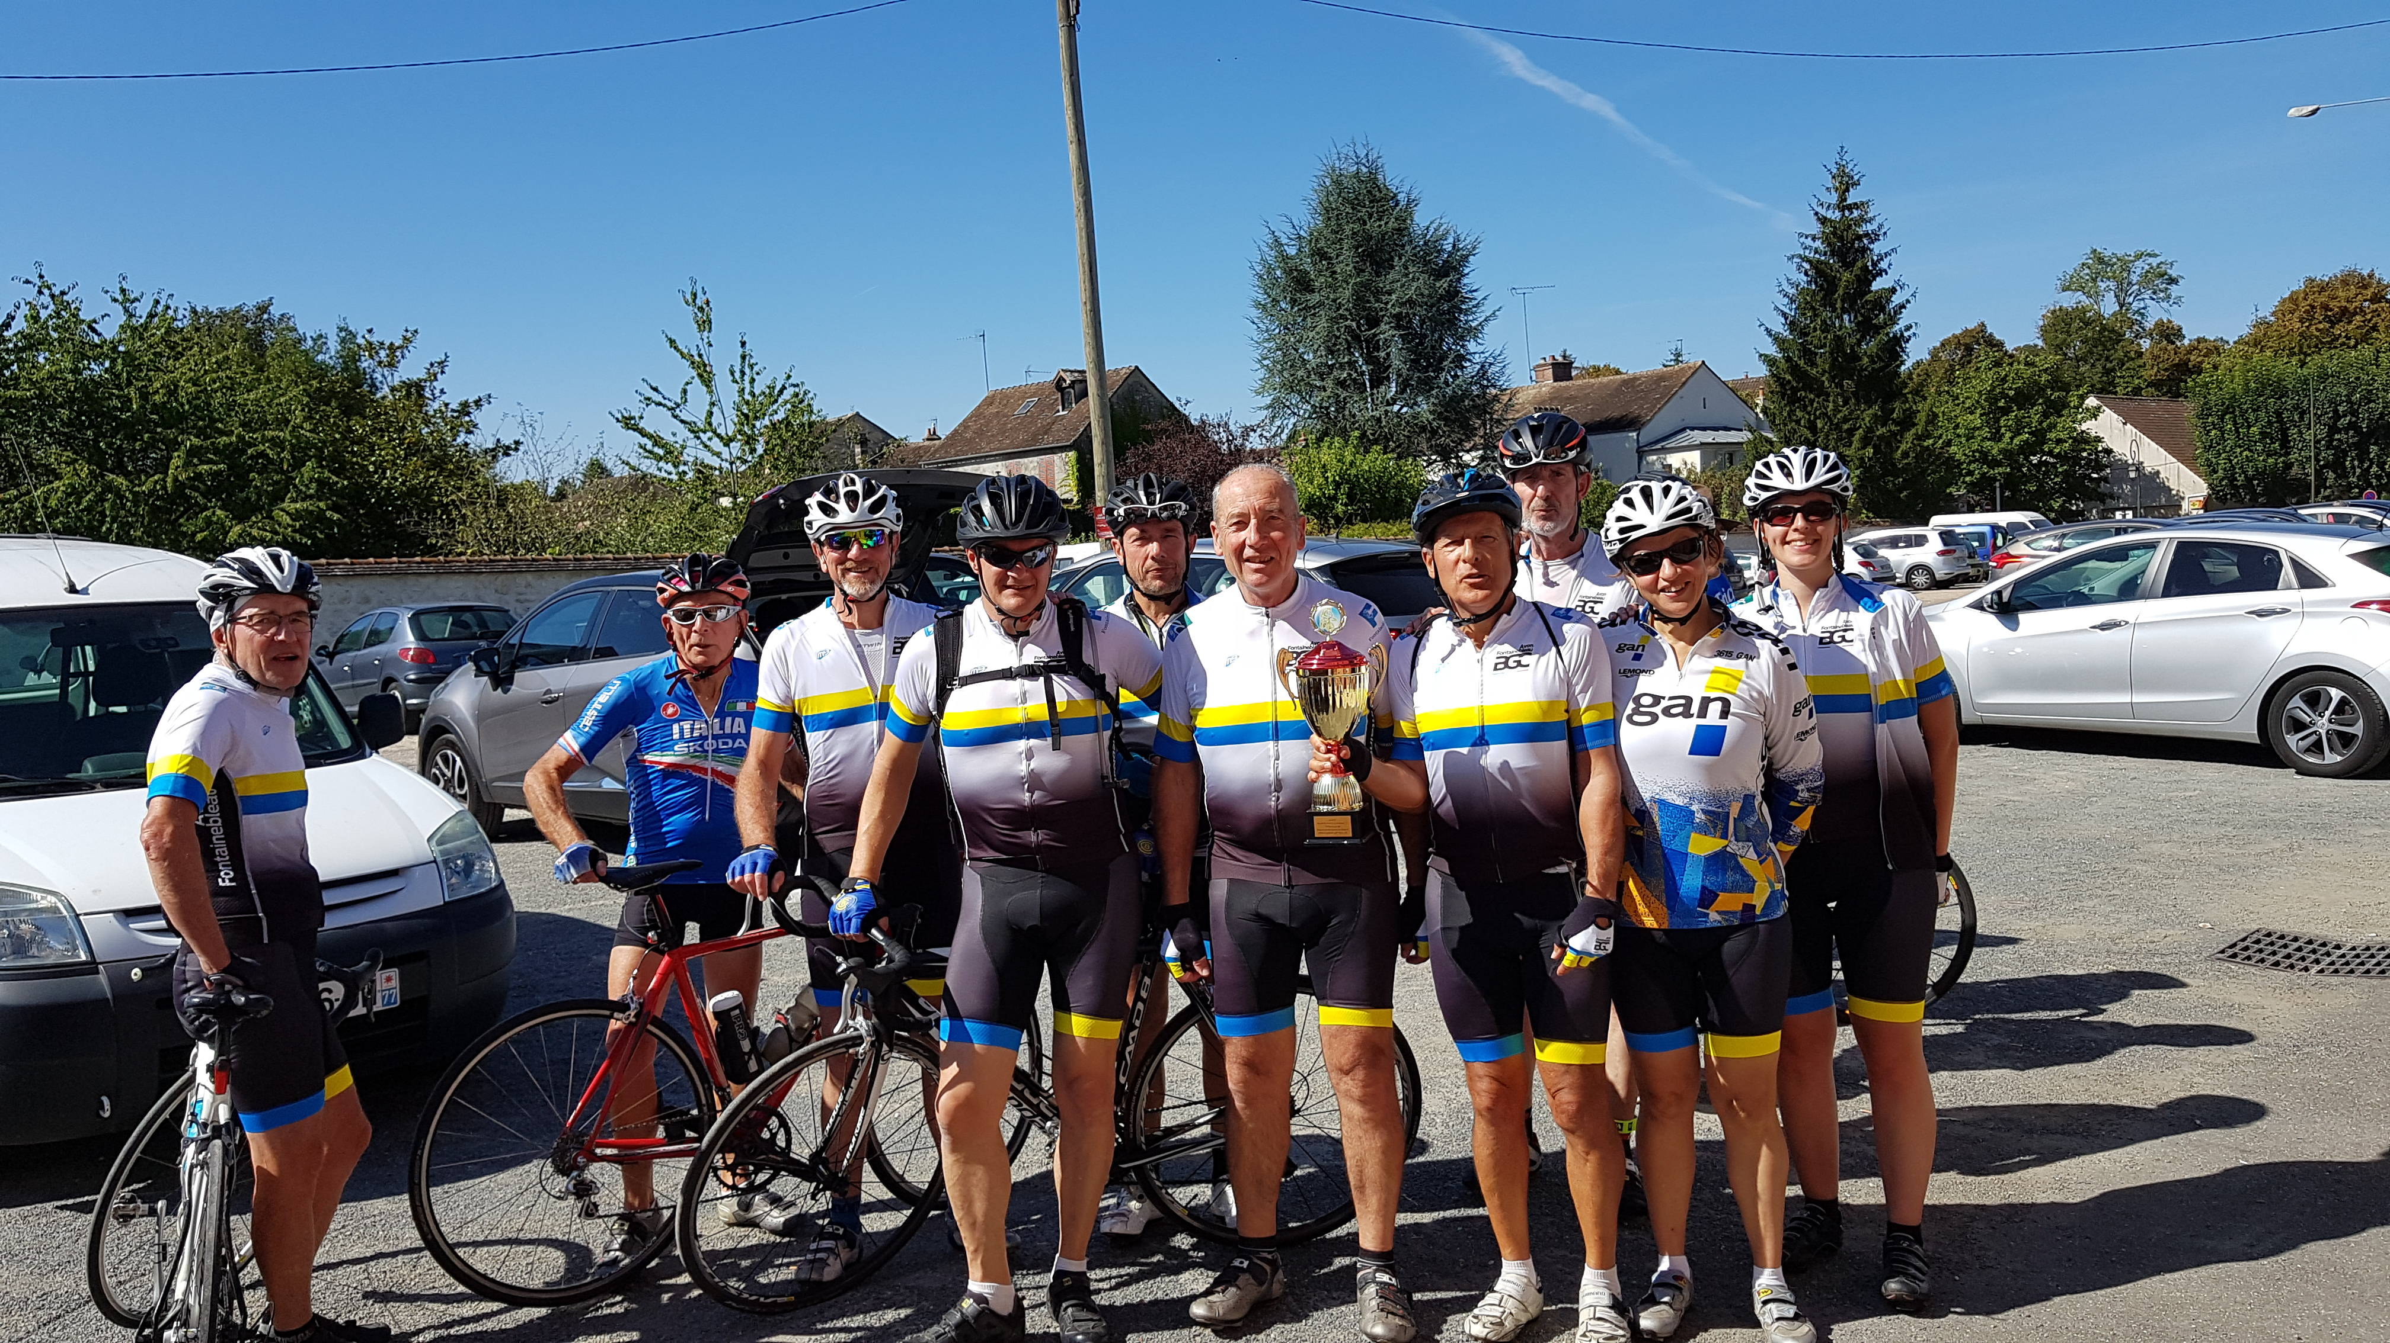
Randonnée d’Héricy en 2018

Slide 41
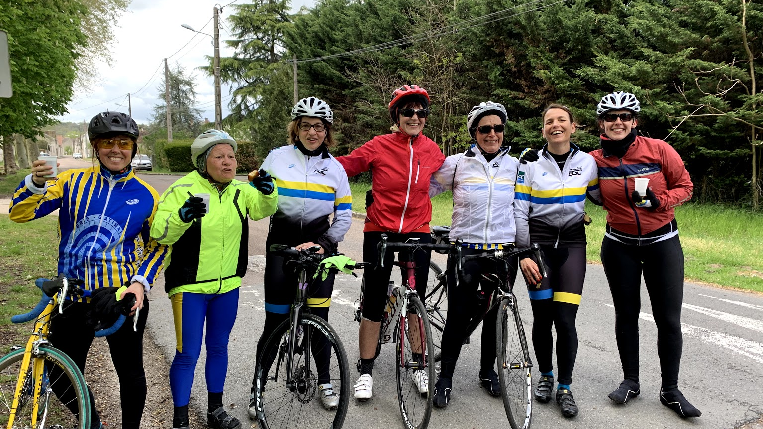
Nos féminines en 2019

Slide 42
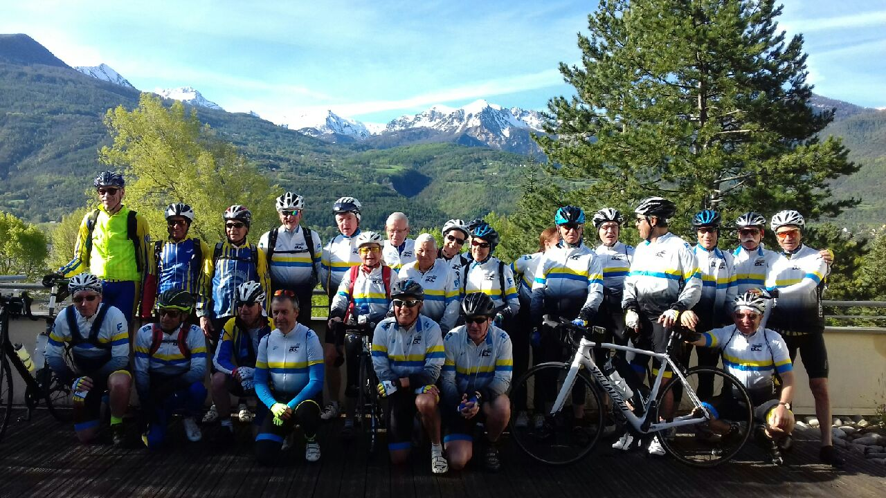
Séjour à Embrun en 2019

Slide 43
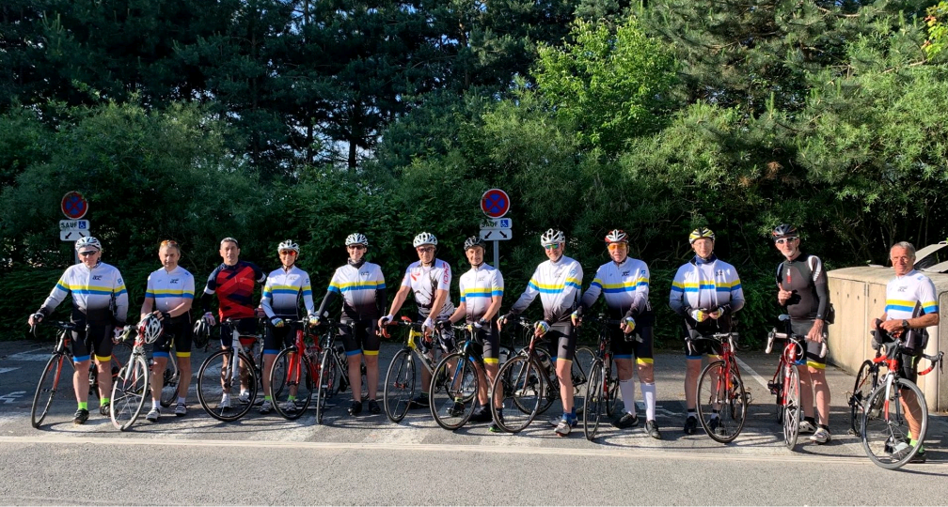
Randonnée à Tournan en Brie en 2019

Slide 44
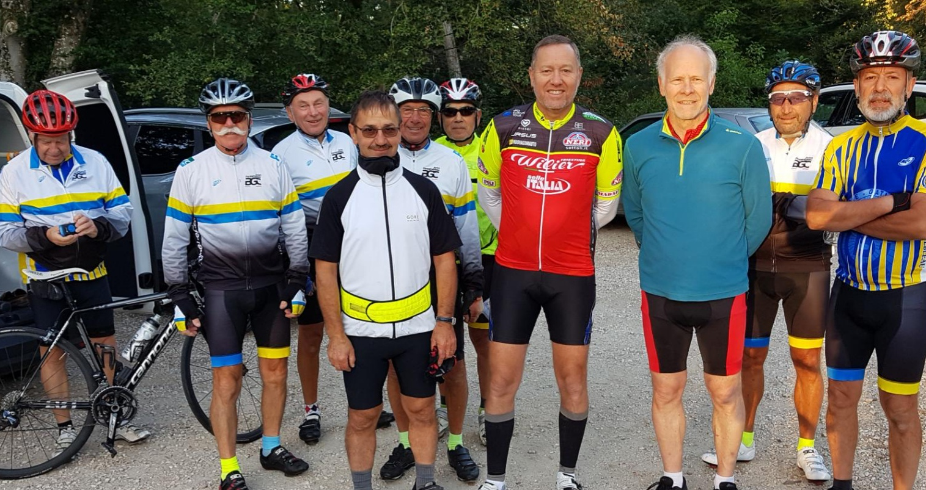
2019

Slide 45
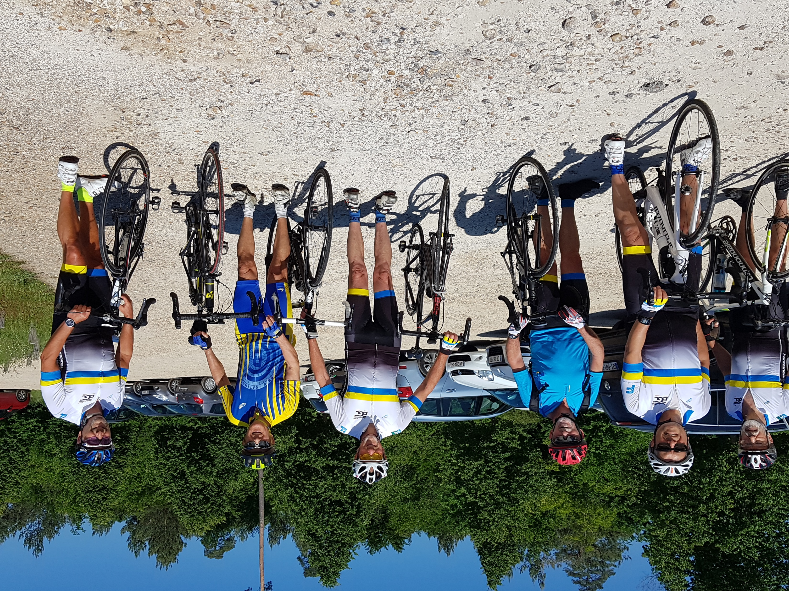
2020

Slide 46
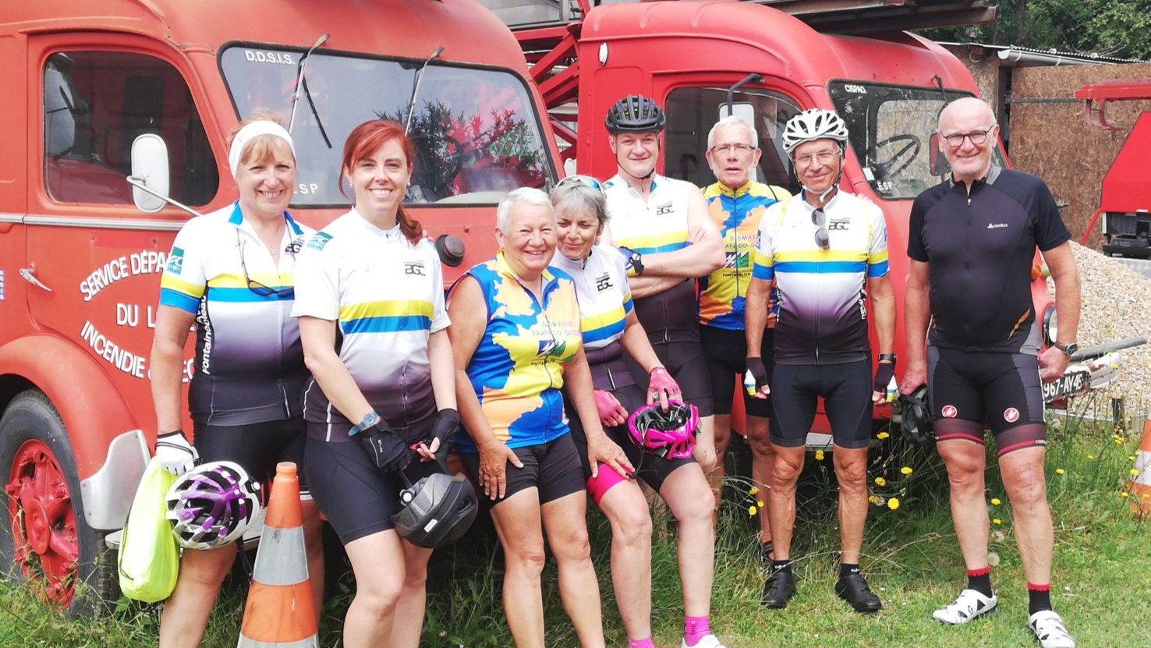
Toutes à Toulouse en 2020

Slide 47
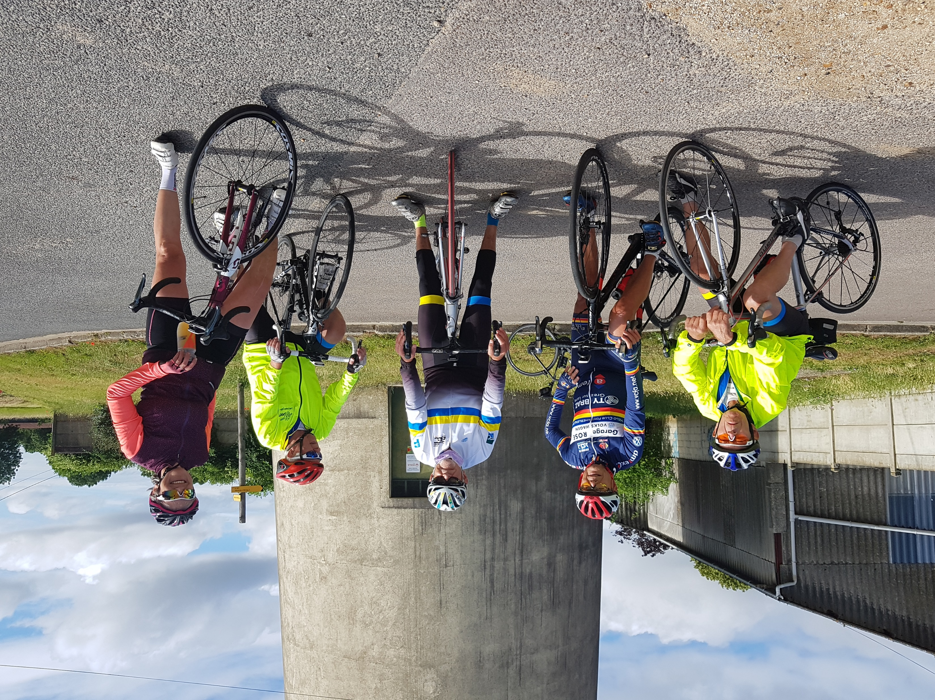
2020

Slide 48
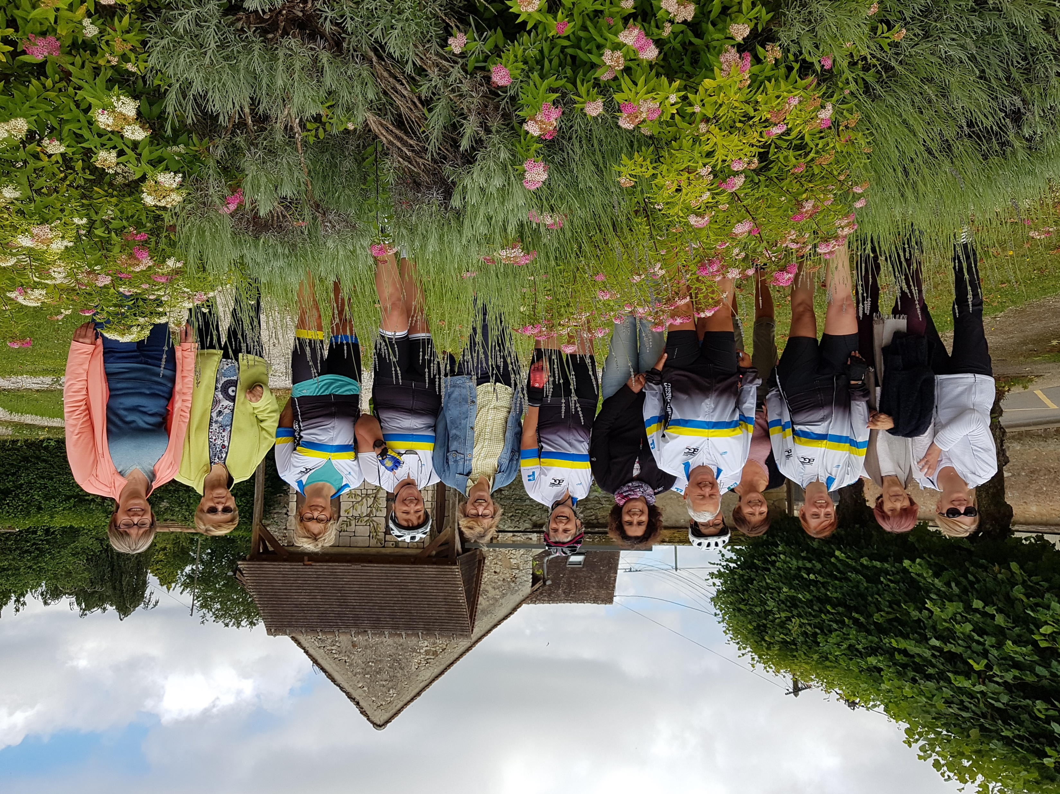
Nos féminines sur un 200 km en 2020

Slide 49
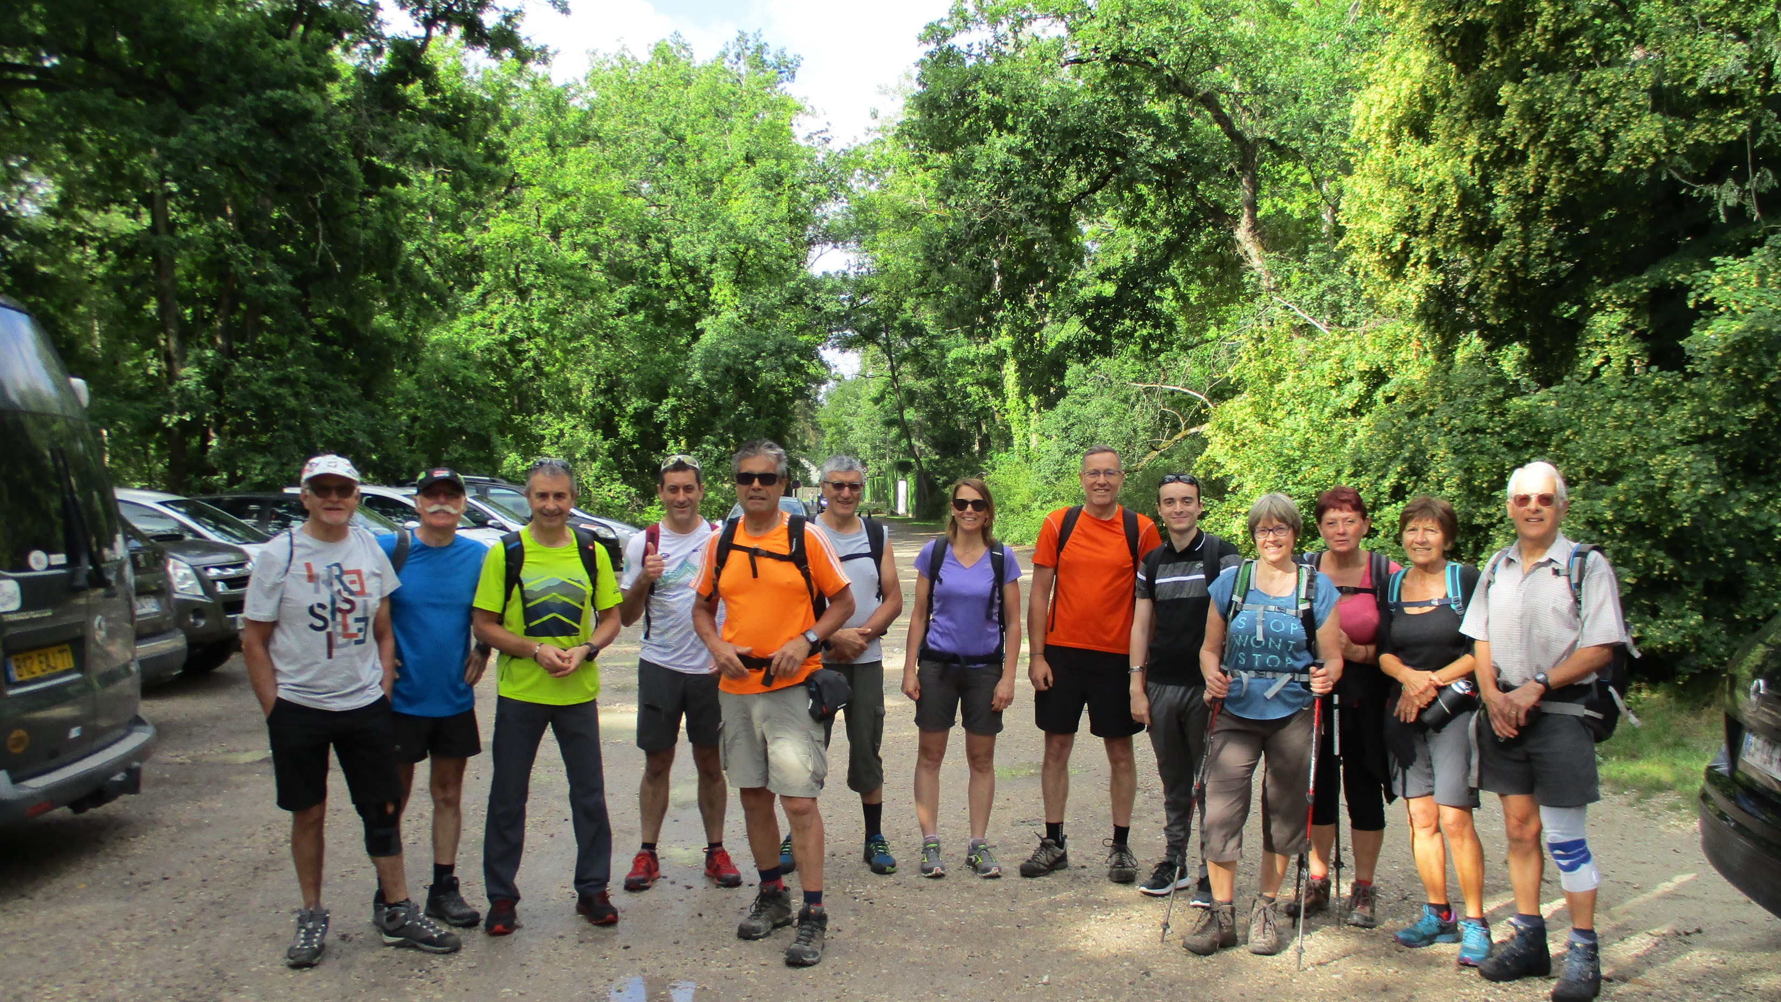
Randonnée des 25 bosses en 2020

Slide 50
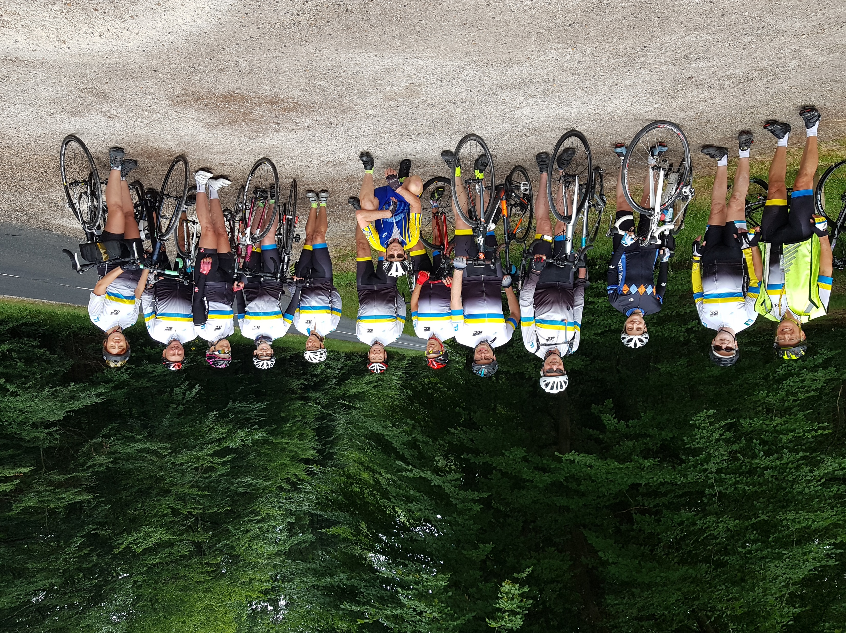
2020

Slide 51
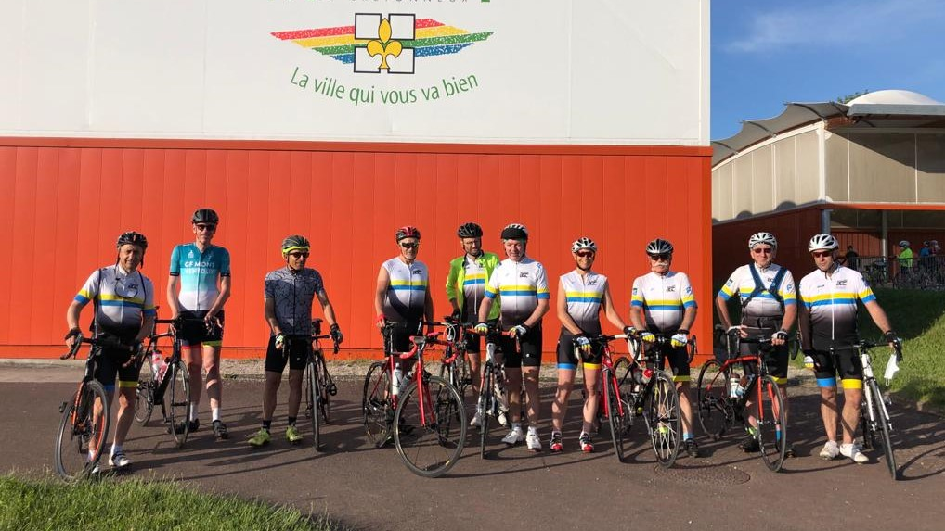
La Monticyclo en 2021

Slide 52
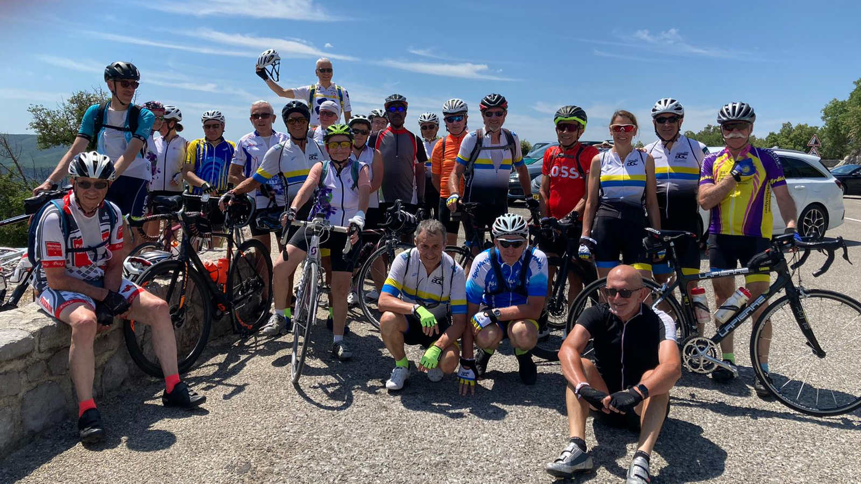
Séjour à Vogûé en 2022

Slide 53
Séjour au Terrou en 2023

Slide 54
Merci à Alain pour ce retour dans le passé

